Slide 1


THIẾT KẾ PHẦN CỨNG XỬ LÝ NTT VÀ INTT CHO MÃ HOÁ LƯỢNG TỬ CRYSTALS-KYBER
Vietnam National University, Ho Chi Minh City, Ho Chi Minh City University of Technology
Department of Electrical Electronic, Division of Electronic
Luận văn thạc sĩ
Nguyễn tuấn hùng
Chuyên ngành: Điện tử
Notes:
Đề tài luận văn của em là THIẾT KẾ PHẦN CỨNG XỬ LÝ NTT VÀ INTT CHO MÃ HOÁ LƯỢNG TỬ CRYSTALS-KYBER

Slide 2
Tóm tắt Luận văn
Tại phiên thứ 3 của quá trình tiêu chuẩn hóa mật mã lượng tử, NIST đã công bố CRYSTALS-Kyber là một trong những ứng viên sáng giá nhất. Là một dạng mã hóa dựa trên Lattice, CRYSTALS-Kyber đặt nặng yêu cầu xử lý vào NTT và INTT để nhân đa thức.
Luận văn này trình bày một thiết kế phần cứng xử lý NTT và INTT cho mã hoá lượng tử CRYSTALS-Kyber. Trong đó tập trung vào việc thiết kế và tối ưu hóa kiến trúc bộ tăng tốc NTT với các thông số phù hợp cho CRYSTALS-Kyber.
Nghiên cứu bao gồm việc sửa đổi các mô-đun tính toán và các Butterfly Unit nhằm giảm độ phức tạp tính toán. Kết quả là thiết kế đạt được 237 MHz fmax khi tổng hợp trên Intel FPGA Cyclone V với Quartus. Việc cân bằng thanh ghi giữa các mạch tổ hợp cho phép thiết kế pipeline đạt được tốc độ mạch tối ưu.

Slide 3
MỤC LỤC
TỔNG QUAN
CƠ SỞ LÝ THUYẾT
THIẾT KẾ PHẦN CỨNG
TỔNG HỢP VÀ MÔ PHỎNG
SO SÁNH VÀ ĐÁNH GIÁ
KẾT LUẬN
Notes:
Phần thuyết trình của em gồm 6 phần
Phần 1 Tổng Quan trình bày Trình bày tổng quan về đề tài nghiên và tình hình nghiên cứu
Phần 2 CSLT trình bày Các nghiên cứu lý thuyết đi từ mã hóa lượng tử CRYSTALS-Kyber, Number Theoretic Transform (NTT) đến các giải thuật chuyên sâu để tối ưu trên phần cứng tốt hơn.
Phần 3 TKPC Mô tả thiết kế phần cứng xử lý NTT và INTT cho mã hóa lượng tử CRYSTALS-Kyber.
Phần 4 Kết quả mô phỏng mạch và kiểm tra với Testbench được thực hiện trên phần mềm ModelSim
Kết quả tổng hợp mạch sử dụng hai phần mềm là Quartus Prime Standard Edition 21.1 (Hỗ trợ Cyclone V)
Phần 5 Đánh giá và so sánh kết quả với các nghiên cứu trước
Kiến nghị những hướng nghiên cứu tiếp theo
PhầN 6 Kết luận

Slide 4
TỔNG QUAN
1
Trình bày tổng quan về đề tài nghiên và tình hình nghiên cứu
Notes:
Sau đây em xin trình bày

Slide 5
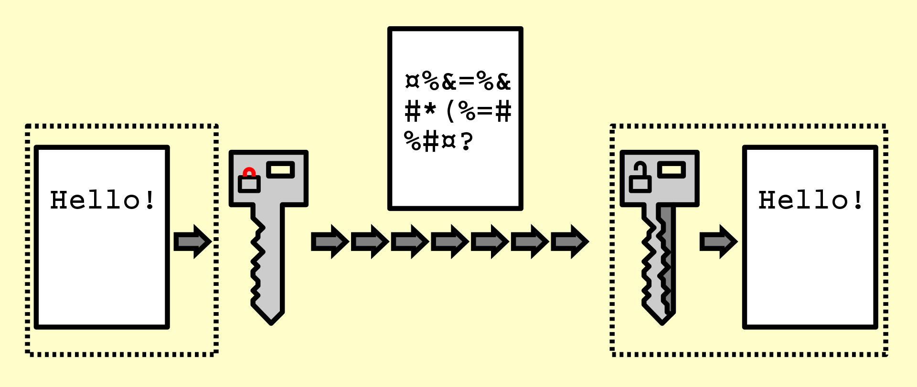
MÃ HÓA
Photo: Wiki
Notes:
Mã hóa là nhằm chuyển đổi những thông tin từ định dạng bình thường sang dạng thông tin không thể hiểu được nếu không có phương tiện giải mã

Slide 6
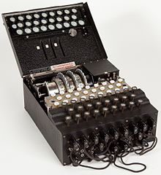
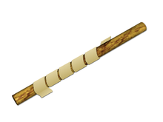
MÃ HÓA
Mật mã học cổ điển
Notes:
Mật mã học cổ điển là những dạng mật mã đã lạc hậu
Gậy mật mã của người Hy Lạp là một trong những dụng cụ đầu tiên trong ngành mật mã hoá
Máy Enigma là một loại máy có hệ thống đĩa quay dùng để tạo mật mã và giải mã các thông tin cơ mật. Máy Enigma đầu tiên do kỹ sư Đức Arthur Scherbius phát minh vào giai đoạn cuối của Chiến tranh thế giới thứ nhất

Slide 7



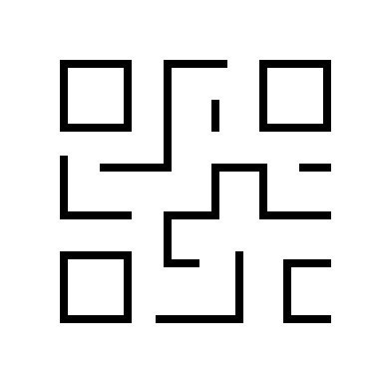
MÃ HÓA ĐIỆN TỬ
Tin nhắn
Thương mại điện tử
Internet
Website
Ngân hàng
Chữ ký số
Chuỗi khối
…
Notes:
Mã hóa điện tử được sử dụng ngày nay trong hầu hết các mặt của đời sống
Đặc biệt là trên Internet
Có thể thấy từ …

Slide 8


MÃ HÓA ĐỐI XỨNG
A
Advanced Encryption Standard (AES)
B
Notes:
Mã hóa đối xứng sử dụng 1 chìa khóa cho hai bên AB

Slide 9


MÃ HÓA ĐỐI XỨNG
A
B
Notes:
Nhưng làm sao để chia sẻ chìa khóa đó dễ dàng qua một kênh không an toàn như Internet

Slide 10

MÃ HÓA BẤT ĐỐI XỨNG
A’s Public key
A
Asymmetric Cryptography
A’s Private key
B’s Public key
B
Asymmetric Cryptography
B
B’s Private key
Notes:
Giải pháp là mã hóa bất đối xứng
Mã hóa bất đổi xứng bao gồm 1 cặp chìa khóa …

Slide 11
MÃ HÓA BẤT ĐỐI XỨNG
A
B
A’s Private key
B’s Public key
B’s Private key
A’s Public key
Asymmetric Cryptography
Asymmetric Cryptography
Same Symmetric Cryptography Key
Diffie-Hellman Key Exchange, Elliptic Curve Diffie-Hellman Key Exchange
Notes:
Ví dụ 1 dạng mã hóa để trao đổi khóa

Slide 12
MÃ HÓA BẤT ĐỐI XỨNG
A
A’s Private key
Asymmetric Cryptography
B
Asymmetric Cryptography
A’s Public key
Digital Signature Algorithm, Elliptic Curve Digital Signature Algorithm
Notes:
Một dạng khác là chữ ký số
Vd như A là chủ một website có đăng ký TLS (https) thì sẽ có Publickey trong list

Slide 13
MÃ HÓA LƯỢNG TỬ
Quantum Computers from 2026 [a]
Shor’s Discrete logarithms and factoring Algorithm [b]
Break
Current Asymmetric Cryptography
[a] Mosca, Michele. "Cybersecurity in an era with quantum computers: Will we be ready?." IEEE Security & Privacy 16, no. 5 (2018): 38-41.
[b] P. W. Shor, Algorithms for quantum computation: Discrete logarithms and factoring, Proc. 35th Annual Symposium on Foundations of Computer Science (Shafi Goldwasser, ed.), IEEE Computer Society Press (1994), pp. 124-134.
Notes:
Mã hóa bđx hiện tại có thể bị giải mã hoàn toàn bởi máy tính lượng tử trong tương lai

Slide 14

MÃ HÓA LƯỢNG TỬ
Post-Quantum Cryptography Standardization
“The goal of post-quantum cryptography (also called quantum-resistant cryptography) is to develop cryptographic systems that are secure against both quantum and classical computers, and can interoperate with existing communications protocols and networks. ”
Notes:
Do đó NIST thực hiện chuẩn hóa
Trích dẫn mục tiêu đề ra của NIST

Slide 15
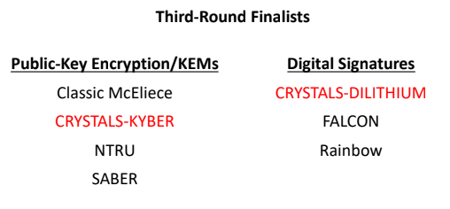
MÃ HÓA LƯỢNG TỬ
Các ứng cử viên vòng 3 của NIST [1]
Trong đó bao gồm 4 ứng cử viên thuộc dòng mã hoá lưới (lattice-based) và 1 ứng cử viên thuộc dòng mã hoá code-based
[1] NIST, “Post-Quantum Cryptography Standardization”, csrc.nist.gov, https://csrc.nist.gov/Projects/post-quantum-cryptography.
Notes:
Tới vòng thứ 3 thì dạng mã hóa Lattice Based chiếm ưu thế trong đó đứng đầu nổi bật là Kyber đang được nghiên c ứu nhiều

Slide 16

CRYSTALS-Kyber
Trong 4 ứng cử viên mã hoá lattice-based, CRYSTALS-Kyber hay Kyber là ứng cử viên đầu tiên và được đánh giá rất triển vọng để được chuẩn hoá trong tương lai.

Slide 17
CRYSTALS-Kyber
Kyber đòi hỏi nỗ lực tính toán nghiêm túc, chủ yếu là phép nhân các đa thức trên một vành đa thức giới hạn.
Kyber sử dụng một kỹ thuật hỗ trợ tốc độ phép tính nhân có tên là Number-Theoretic Transform (NTT) và chọn các tham số để hỗ trợ kỹ thuật này.
Để triển khai Kyber một cách hiệu quả, việc tối ưu hóa NTT và NTT nghịch đảo (INTT) là rất quan trọng.

Slide 18
MÃ HÓA TRÊN PHẦN CỨNG
Thuật Toán
Nền Tảng
AES-NI
FPGA
RSA
ASIC
ECC
Tích hợp làm vi xử lý phụ cho các CPU
PQCs
FPGA là nền tảng thích hợp để thực hiện nghiên cứu mã hóa trên phần cứng

Slide 19



THIẾT KẾ PHẦN CỨNG
Verilog
Synthesizer
FPGAs
Ngôn ngữ mô tả phần cứng được sử dụng trong nghiên cứu là Verilog 2005 (IEEE 1364-2005)

Slide 20
NHỮNG NGHIÊN CỨU TRƯỚC
2019
Full Hardware Implementation of Round5 [5]
Full Hardware Resource reuse CRYSTALS-Kyber [6]
2020
RISQ-V: PQCs accelerator for RISC-V [33]
A compact hardware CRYSTALS-Kyber [31]
2021
Low complexity NTT/INTT for NewHope [32]
High-Speed NTT Accelerator for CRYSTALS-Kyber [15]

Slide 21
Nghiên cứu trình ngày thiết kế cấu trúc phần cứng xử lý NTT và INTT trên nền tảng FPGA, bằng ngôn ngữ mô tả phần cứng Verilog, cho mã hóa lượng tử CRYSTALS-Kyber

Slide 22
CƠ SỞ LÝ THUYẾT
2
Các nghiên cứu lý thuyết đi từ mã hóa lượng tử CRYSTALS-Kyber, Number Theoretic Transform (NTT) đến các giải thuật chuyên sâu để tối ưu trên phần cứng tốt hơn.

Slide 23
Lý thuyết về CRYTALS-Kyber
Là mã hóa bất đối xứng
Xây dựng trên độ phức tạp của bài toán Module Learning With Errors (MLWE [24])
Các phép toán của Kyber diễn ra trên vành đa thức $Ζ_{q}\left[X\right]/{(X}^{n}+1)$
Các phép toán của Kyber diễn ra trên vành đa thức Ζ_𝑞 [𝑋]/〖(𝑋〗^𝑛+1)
Notes:
Lý thuyết về CRYSTALS-Kyber chủ yếu được trình bày bởi tác giả Avanzi và cộng sự tại [2] và tại trang web của CRYSTALS-Kyber cho những phiên bản mới nhất. Bởi vì CRYSTALS-Kyber là kiểu mã hóa sau lượng tử chưa chuẩn hóa và vẫn đang cập nhật liên tục. Phiên bản CRYSTALS-Kyber được lựa chọn trong nghiên cứu là phiên bản 3 [2].
CRYSTALS-Kyber là mô hình mật mã bất đối xứng dựa trên bài toán Module Learning With Errors (MLWE [24]). Chi tiết về Kyber có thể được tìm thấy trong nghiên cứu ban đầu của Avanzi và cộng sự [25]. Kyber có hai phần: mã hóa công khai chống được phương pháp tấn công chọn văn bản hoặc CPAPKE, cơ chế đóng gói khóa bảo mật hoặc CCAKEM. CPAPKE được bao gồm trong CCAKEM như một bước bắt buộc để tạo mã khóa và mã hóa cũng như giải mã. Trong khi CPAPKE có ba bước khác nhau (tạo khóa, mã hóa và giải mã), cả ba bước đều yêu cầu một bước nhân đa thức lớn có độ phức tạp $O\left(n^{2}\right).$ Về bản chất, CRYSTALS-Kyber hiểu đơn giản là mã hóa bất đối xứng, bao gồm một phép toán có độ phức tạp lớn (MLWE) và giao thức trao đổi kết quả từ phép toán đó

Slide 24
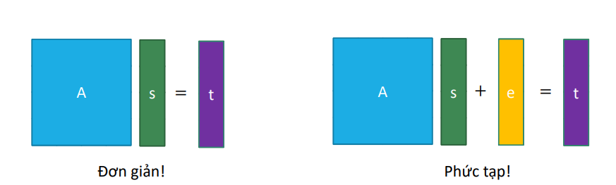
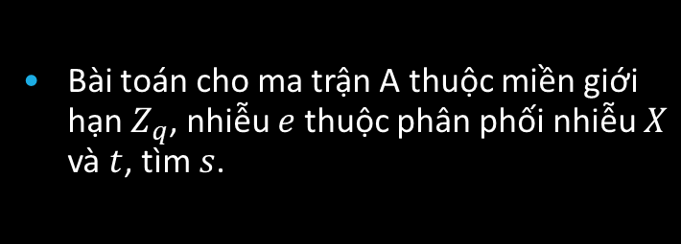
Lý thuyết về CRYTALS-Kyber
Minh họa gốc toán học phức tạp của phép toán lattice mà Kyber dựa trên
Bài toán cho ma trận A thuộc miền giới hạn $Z_{q}$, nhiễu $e$ thuộc phân phối nhiễu $X$ và $t$, tìm $s$.
Notes:
Hình 2 trình bày độ phức tạp của phép toán trên lưới mà Kyber dựa trên, đơn giản hóa. Bài toán cho ma trận A thuộc miền giới hạn $Z_{q}$, nhiễu $e$ thuộc phân phối nhiễu $X$ và $t$, tìm $s$. Các phương pháp được trình bày sau nhằm để tinh chỉnh độ phức tạp và hiệu quả của giải thuật.

Slide 25
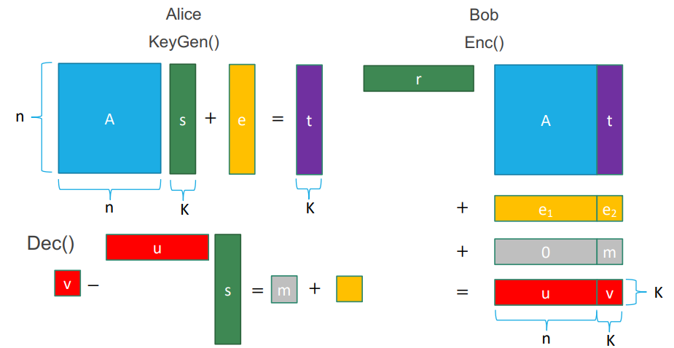
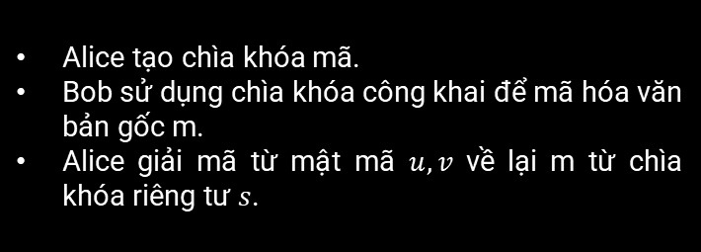
Lý thuyết về CRYTALS-Kyber
Quy trình tạo khóa, mã hóa và giải mã của dạng mã hóa Lattice
Alice tạo chìa khóa mã.
Bob sử dụng chìa khóa công khai để mã hóa văn bản gốc m.
Alice giải mã từ mật mã $u,v$ về lại m từ chìa khóa riêng tư $s$.
Notes:
Cơ chế giao tiếp, đóng gói và chuyển đổi từ văn bản gốc m sang văn bản đã được mã hóa c cũng được thể hiện trong hình 3. Với Alice và Bob là hai đầu thực hiện giao tiếp mã hóa Kyber. Alice tạo chìa khóa mã (bao gồm chìa khóa công khai $A$ và chìa khóa bí mật $s$). Bob sử dụng chìa khóa công khai để mã hóa văn bản gốc m. Alice giải mã từ văn bản đã mã hóa $u,v$ về lại m từ chìa khóa riêng tư $s$.

Slide 26
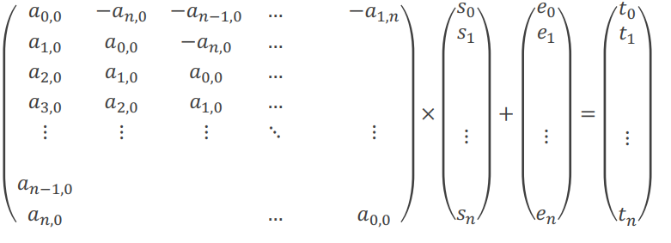
Ring-learning with errors (RLWE)
Một cách để giảm lưu trữ $n^2$ phần tử ma trận xuống còn $n$ phần tử ma trận
Notes:
Hình 4 thể hiện Ring-learning with errors (RLWE), một cách để giảm lưu trữ $n^2$ phần tử ma trận xuống còn $n$ phần tử ma trận. Đây là tiền đề của MLWE của Kyber.

Slide 27
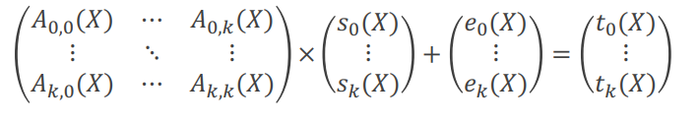
Module-learning with errors (MLWE)
Kyber dùng thông số k để nâng độ phức tạp của ma trận A, tăng tính linh hoạt cho giải thuật
Notes:
Hình 5 là dạng Module-learning with errors (MLWE) mà Kyber sử dụng. Kyber dùng thông số k để nâng độ phức tạp của ma trận A, tăng tính linh hoạt cho giải thuật.

Slide 28
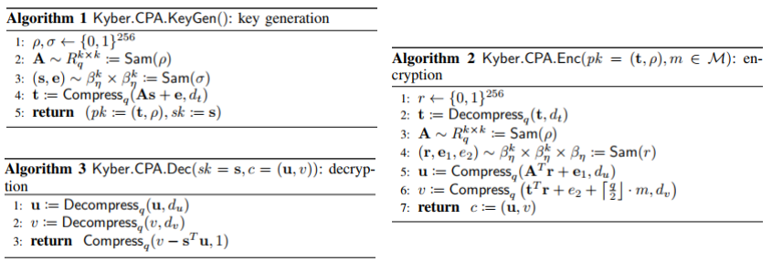
Lý thuyết về CRYTALS-Kyber
Ba giải thuật tao mã, mã hóa và giải mã của Kyber [2]
Kyber sử dụng rất nhiều phép nhân đa thức
Kyber sử dụng NTT/INTT để tăng tốc độ xử lý các phép nhân này
Notes:
Kyber dựa trên rất nhiều phép nhân đa thức. Trong ngôn ngữ lập trình thông thường, các đa thức của Kyber được thể hiện dưới dạng các hệ số của đa thức, sắp xếp theo bậc. Ba giải thuật tao mã, mã hóa và giải mã của Kyber thể hiện ở hình 6.
Một cách rất hiệu quả để xử lý các phép nhân đa thức là Number Theoretic Transform (NTT). Vì lý do đó, NTT được bao gồm trong định nghĩa của Kyber, và các thông số của các phiên bản Kyber được tinh chỉnh để được tính toán hiệu quả với NTT. Hình 7,8,9 thể hiện vai trò của NTT xuất hiện trong giải thuật tạo khóa, mã hóa và giải mã chi tiết của Kyber.

Slide 29
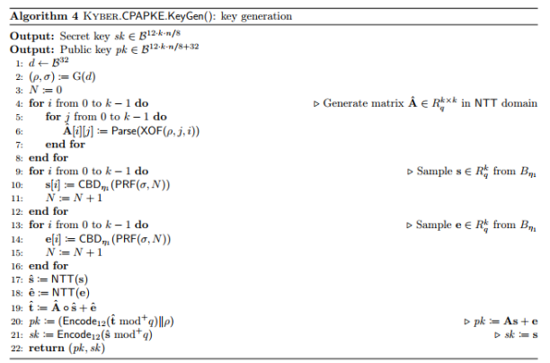
Lý thuyết về CRYTALS-Kyber
NTT/INTT xuất hiện trong giải thuật tạo khóa, mã hóa và giải mã chi tiết của Kyber. Đóng vai trò quan trọng [2]

Slide 30
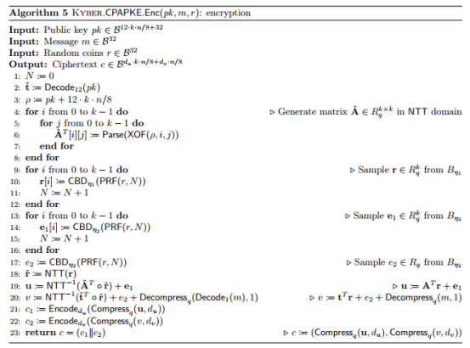
Lý thuyết về CRYTALS-Kyber
NTT/INTT xuất hiện trong giải thuật tạo khóa, mã hóa và giải mã chi tiết của Kyber. Đóng vai trò quan trọng [2]

Slide 31
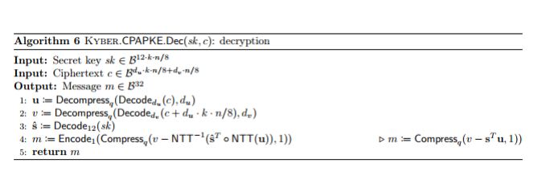
Lý thuyết về CRYTALS-Kyber
NTT/INTT xuất hiện trong giải thuật tạo khóa, mã hóa và giải mã chi tiết của Kyber. Đóng vai trò quan trọng [2]
Notes:
Như vậy, NTT đóng vai trò rất quan trọng trong thuật toán mã hóa CRYSTALS-Kyber. Phần tiếp theo trình lý thuyết NTT, INTT và giải thuật NTT, INTT được sử dụng để nghiên cứu.

Slide 32
Lý thuyết về CRYTALS-Kyber
Bảng 1 Thông số của từng phiên bản Kyber
Version | n | k | q | η­₁ | η₂ | (d_{u},d_{v}) | δ
Kyber512 | 256 | 2 | 3329 | 3 | 2 | (10,4) | 2⁻¹³⁹
Kyber768 | 256 | 3 | 3329 | 2 | 2 | (10,4) | 2⁻¹⁶⁴
Kyber1024 | 256 | 4 | 3329 | 2 | 2 | (11,5) | 2⁻¹⁷⁴
Notes:
Bảng 1 thể hiện thông số của từng phiên bản Kyber, các thông số này đã được tinh chỉnh để phù hợp với việc sử dụng NTT. Phiên bản được chú trọng nghiên cứu tập trung cho thông số n = 256 của Kyber.

Slide 33
Lý thuyết về CRYTALS-Kyber
Phiên bản được chú trọng nghiên cứu tập trung cho thông số n = 256 của Kyber.
Hướng đến thiết kế sử dụng NTT/INTT để chuyển hóa hai phương trình 128 phần tử của phép nhân Kyber sang miền NTT và ngược lại.

Slide 34
Lý thuyết về Number Theoretic Transform (NTT)
/
NTT là phép biển đổi Number Theoretic Transform
INTT hay NTT⁻¹ là phép biển đổi ngược Inverse Number Theoretic Transform
Notes:
Như đã đề cập ở trên, yếu tố thiết yếu của mã hóa CRYSTALS-Kyber là NTT và nghiên cứu [2] mô tả chi tiết về phép nhân đa thức trong Kyber và vị trí cần sử dụng các thuật toán NTT và INTT. Trong đó NTT là phép biển đổi Number Theoretic Transform và INTT hay NTT⁻¹ là phép biển đổi ngược Inverse Number Theoretic Transform.

Slide 35
NTT/INTT cổ điển
Coefficient Representation
$$C=2+3x+4x^{2}→C=[2,3,4]$$
Fast Fourier Transform (FFT) [26]
Inverse FFT (IFFT) [26]
$$C=2+3x+4x^{2}→C=[\left(0;2\right),\left(1;9\right),\left(2,24\right)]$$
Value Representation
Trên Miền Số Phức
Notes:
Để biểu thị một đa thức trên máy tính, dạng biểu diễn coefficient representation hay biểu diễn hệ số được sử dụng. Dạng hiển thị này lưu các hệ số của phương trình dưới dạng dãy hệ số trên máy tính như sau:
$$C=2+3x+4x^{2}→C=[2,3,4]$$
Một dạng biểu diễn khác của đa thức là dạng biểu diễn giá trị (value representation), với đa thức bậc d, ta cần d+1 điểm để biểu diễn đa thức dưới dạng này. Điểm đặc biệt của dạng biểu diễn này việc nhân đa thức trở nên dễ dàng hơn. Để chuyển một đa thức từ dạng hệ số sang dạng giá trị và ngược lại, kỹ thuật Fast Fourier Transform (FFT) và Inverse FFT (IFFT) được sử dụng. [26]
Kỹ thuật FFT và IFFT có độ phức tạp từ O($nlog(n)).$ Đây là một cải thiện rất lớn so với độ phức tạp O($n^{2})$ của Discrete Fourier Transform. [25,29]

Slide 36
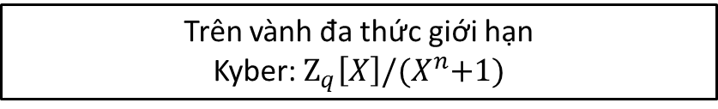
NTT/INTT cổ điển
Coefficient Representation
$$C=2+3x+4x^{2}→C=[2,3,4]$$
Number Theoretic Transform (NTT) [25]
Inverse NTT (INTT) [25]
$$C=2+3x+4x^{2}→C=[\left(0;2\right),\left(1;9\right),\left(2,24\right)]$$
Value Representation
Trên vành đa thức giới hạn
Kyber: $Ζ_{q}\left[X\right]/{(X}^{n}+1)$
Notes:
Đối với trường hợp một trường giới hạn trong một vành như Kyber trong trường $Ζ_{q}$, việc thay đổi dạng biểu diễn của đa thức sử dụng kỹ thuật Number Theoretic Tranform (NTT) và Inverse NTT (${NTT}^{−1}$ hoặc INTT) [25].
Kết quả nhân đa thức $h=f∙g$ có thể được tính với NTT và INTT như phương trình bên dưới:
$h={NTT}^{−1}(NTT\left(f\right)∙NTT\left(g\right))$ (1)

Slide 37
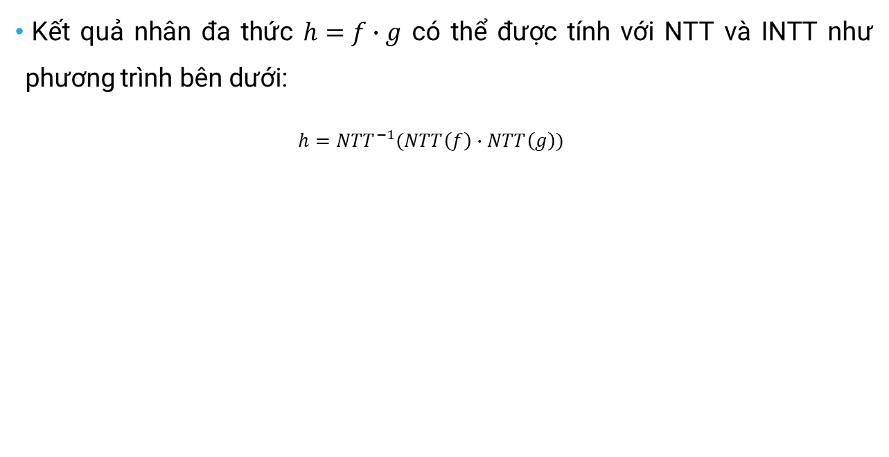
NTT/INTT cổ điển
Kết quả nhân đa thức $h=f∙g$ có thể được tính với NTT và INTT như phương trình bên dưới:
$h={NTT}^{−1}(NTT\left(f\right)∙NTT\left(g\right))$

Slide 38
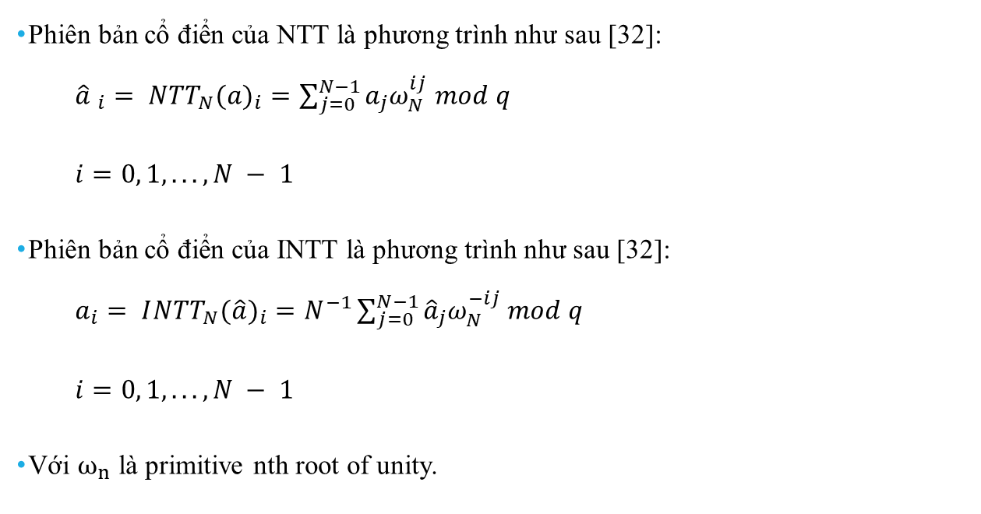
NTT/INTT cổ điển
Phiên bản cổ điển của NTT là phương trình như sau [32]:
${\hat{a} }_{i}= {{NTT}_{N}(a)}_{i}=\sum_{j=0}^{N−1}{a_{j}ω_{N}^{ij} mod q}$
$i=0, 1, ..., N − 1$
Phiên bản cổ điển của INTT là phương trình như sau [32]:
$a_{i}= {I{NTT}_{N}(\hat{a})}_{i}=N^{−1}\sum_{j=0}^{N−1}{{\hat{a}}_{j}ω_{N}^{−ij} mod q}$
$i=0, 1, ..., N − 1$
Với $ω_{n}$ là primitive nth root of unity.

Slide 39
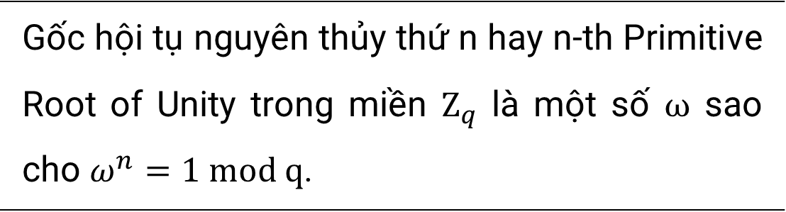
Primitive n-th Root of Unity.
Gốc hội tụ nguyên thủy thứ n hay n-th Primitive Root of Unity trong miền $Ζ_{q}$ là một số $ω$ sao cho $ω^{n}=1 mod q$.

Slide 40
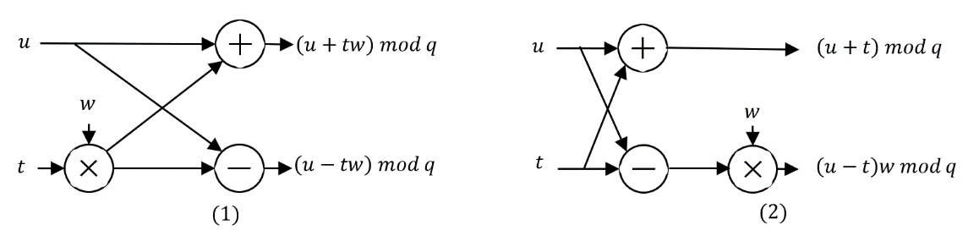
NTT/INTT cổ điển
Mô hình của các Butterfly Unit (BU). (1) Cooley - Tukey Butterfly. (2) Gentleman - Sande Butterfly

Slide 41
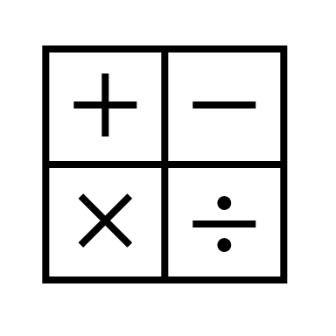
TỐI ƯU NTT/INTT CHO KYBER
Sử dụng phiên bản thuật toán NTT/INTT phiên bản Negative Wrapped Convolution (NWC)
Giảm độ phức tạp xử lý của giải thuật NTT/INTT

Slide 42
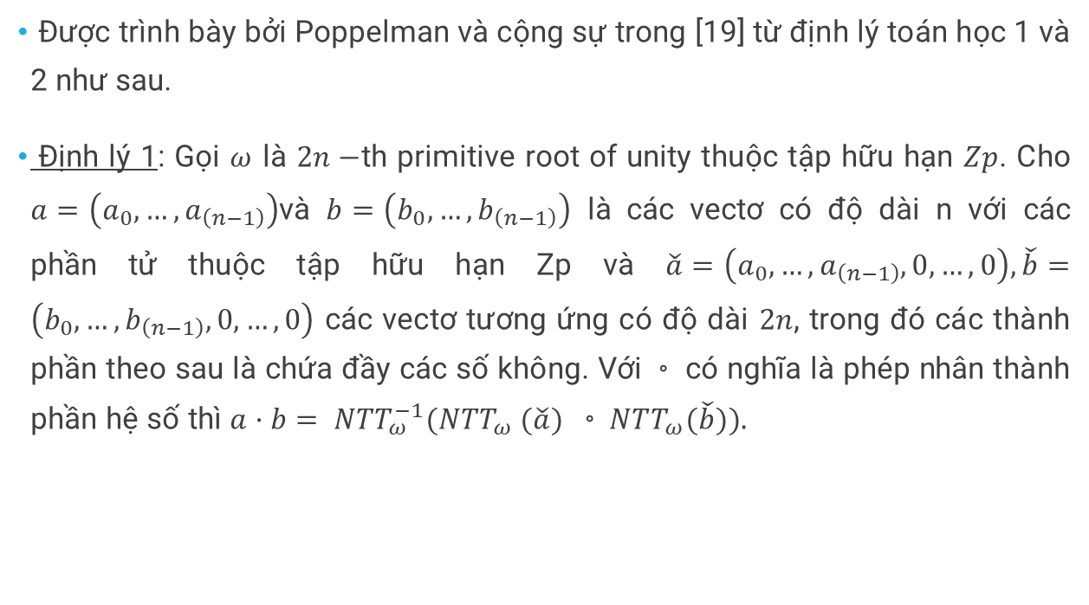
NTT/INTT NWC
Được trình bày bởi Poppelman và cộng sự trong [19] từ định lý toán học 1 và 2 như sau.
Định lý 1: Gọi $ω$ là $2n−$th primitive root of unity thuộc tập hữu hạn $Zp$. Cho $a=\left(a_{0},…,a_{\left(n−1\right)}\right)$và $b=\left(b_{0},…,b_{\left(n−1\right)}\right)$ là các vectơ có độ dài n với các phần tử thuộc tập hữu hạn Zp và $\check{a}=\left(a_{0},…,a_{\left(n−1\right)},0,…,0\right),\check{b}=\left(b_{0},…,b_{\left(n−1\right)},0,…,0\right)$ các vectơ tương ứng có độ dài $2n$, trong đó các thành phần theo sau là chứa đầy các số không. Với $◦$ có nghĩa là phép nhân thành phần hệ số thì $a·b= {NTT}_{ω}^{−1}(NTT_{ω} (\check{a}) ◦NTT_{ω}(\check{b})).$
Notes:
Kyber có $n=256$. Với các kết quả ma trận A hay phương trình h có 256 phần tử hệ số như (1), yêu cầu giải thuật xử lý NTT cho f và g từ 256 phần tử hệ sổ thành 512 phần tử hệ số với 256 phần tử hệ số đệm là 0. Để tránh phải đệm thêm các phần tử hệ số 0 vào f và g, cần sử dụng phiên bản thuật toán NTT có Negative Wrapped Convolution (NWC) [19].

Slide 43
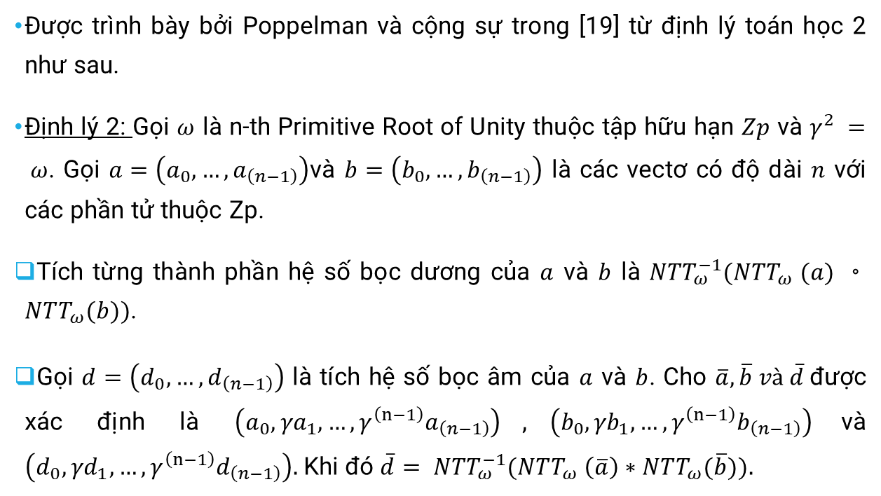
NTT/INTT NWC
Được trình bày bởi Poppelman và cộng sự trong [19] từ định lý toán học 2 như sau.
Định lý 2: Gọi $ω$ là n-th Primitive Root of Unity thuộc tập hữu hạn $Zp$ và $γ^{2} = ω$. Gọi $a=\left(a_{0},…,a_{\left(n−1\right)}\right)$và $b=\left(b_{0},…,b_{\left(n−1\right)}\right)$ là các vectơ có độ dài $n$ với các phần tử thuộc Zp.
Tích từng thành phần hệ số bọc dương của $a$ và $b$ là ${NTT}_{ω}^{−1}(NTT_{ω} (a) ◦NTT_{ω}(b))$.
Gọi $d=\left(d_{0},…,d_{\left(n−1\right)}\right)$ là tích hệ số bọc âm của $a$ và $b$. Cho $\overline{a}, \overline{b} và \overline{d}$được xác định là $\left(a_{0},{γa}_{1},…,γ^{\left(n−1\right)}a_{\left(n−1\right)}\right)$,$\left(b_{0},{γb}_{1},…,γ^{\left(n−1\right)}b_{\left(n−1\right)}\right)$và $\left(d_{0},{γd}_{1},…,γ^{\left(n−1\right)}d_{\left(n−1\right)}\right).$Khi đó $\overline{d}= {NTT}_{ω}^{−1}(NTT_{ω} \left(\overline{a}\right)∗NTT_{ω}(\overline{b})).$
Notes:
Ở bài nghiên cứu này, ta định nghĩa với $ω_{n}$ là primitive nth root of unity và $γ= \sqrt{ω_{n}}$. Với các phép toán trong vành $Z_{q}[X]/(X^{n}+1)$, có thể sử dụng NWC Định lý 2.2 nếu thỏa mãn điều kiện $q ≡1 mod 2n$.
Với Kyber, số nguyên tố $q$ không thỏa mãn $q ≡1 mod 2n$ với Kyber thuộc vành đa thức $R_{q}$ là vành $Z_{q}[X]/(X^{n}+1)$. ( $q=3329;n=256)$

Slide 44
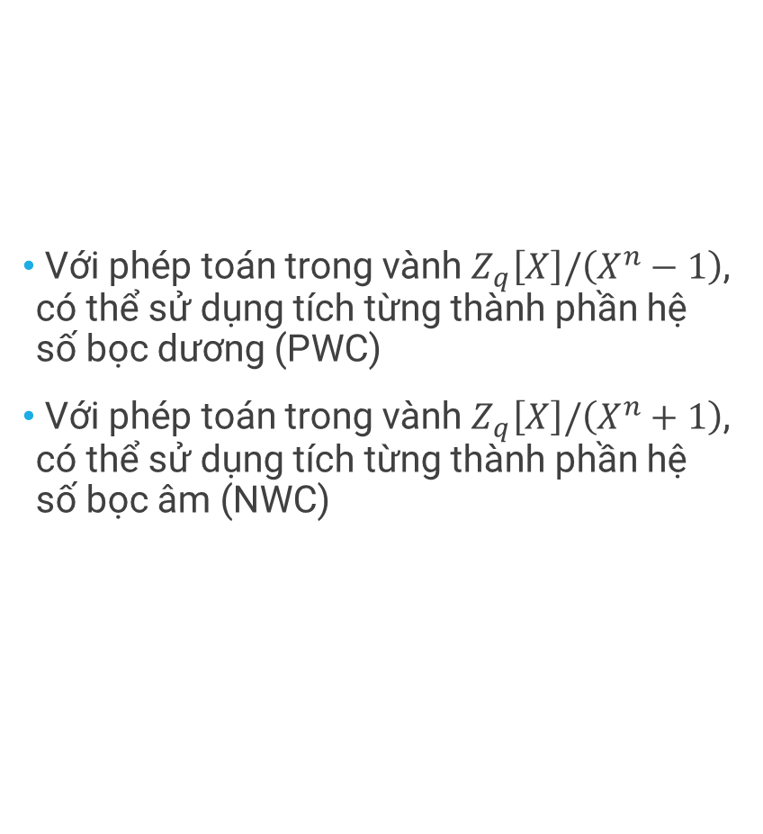
NTT/INTT NWC
Với phép toán trong vành $Z_{q}\left[X\right]/\left(X^{n}−1\right)$, có thể sử dụng tích từng thành phần hệ số bọc dương (PWC)
Với phép toán trong vành $Z_{q}\left[X\right]/\left(X^{n}+1\right)$, có thể sử dụng tích từng thành phần hệ số bọc âm (NWC)
Notes:
Tuy vậy, kết quả NTT/INTT của Kyber vẫn có thể được tính bằng tích hệ số bọc âm tức phần 2 của định lý 2 (NWC). Ta có thể phân tích phương trình bậc n như $f∈Z_{q}\left[X\right]/\left(X^{n}+1\right)$ ở dạng coefficient representation thành hai phương trình bậc $n/2$ là $f_{even}(x^{2}$) và $f_{odd}(x^{2}$) tương ứng với các hệ số chẵn và lẻ tương ứng và $f_{even}, f_{odd} ∈Z_{q}\left[x^{2}\right]/\left({{(x}^{2})}^{n/2}+1\right)$. Khi đó, ta có thể khôi phục $f(x)$ bằng cách sắp xếp hệ số với.

Slide 45
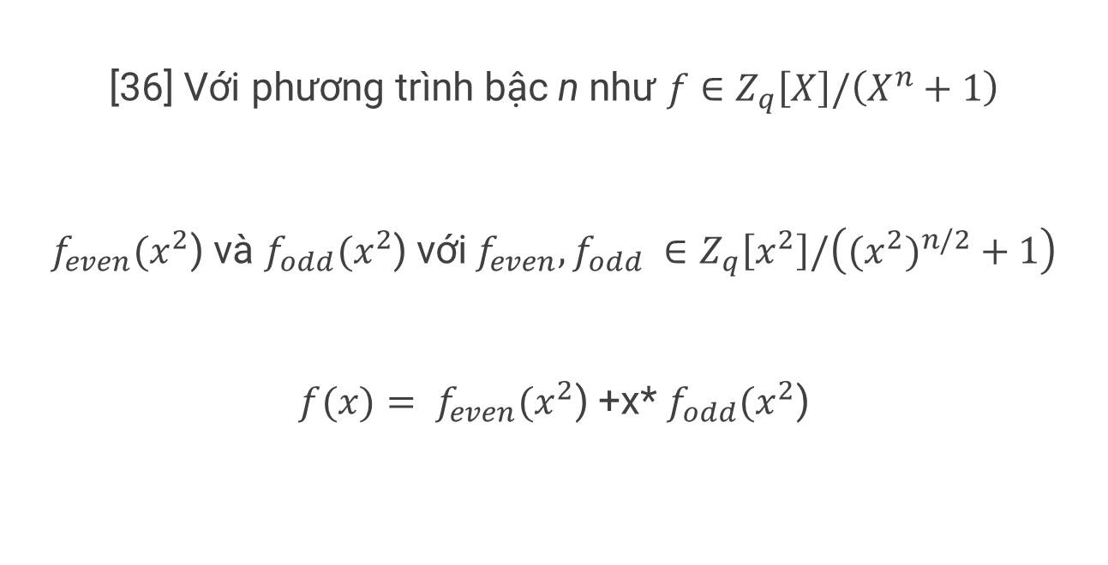
NTT/INTT NWC
[36] Với phương trình bậc n như $f∈Z_{q}\left[X\right]/\left(X^{n}+1\right)$
$f_{even}(x^{2}$) và $f_{odd}(x^{2}$) với$f_{even}, f_{odd} ∈Z_{q}\left[x^{2}\right]/\left({{(x}^{2})}^{n/2}+1\right)$
$f(x)= f_{even}(x^{2}$) +x* $f_{odd}(x^{2}$)
Notes:
Như vậy, lúc này ta có thể tính NTT/INTT bằng NWC cho hai phương trình $f_{even}, f_{odd}$ với hệ số $n′=n/2=256/2=128$. Từ đây, ta định nghĩa $n=128.$ Khi tính NTT cho Kyber, ta tính với $NTT(f(x))=(NTT(f_{even}),NTT(f_{odd})).$ Khi tính INTT cho Kyber, ta tính $INTT(\hat{f}(x))=(INTT({\hat{f}}_{even}),INTT({\hat{f}}_{odd})).$

Slide 46

NTT/INTT NWC
Sử dụng $n=128$
$NTT(f(x))=(NTT(f_{even}),NTT(f_{odd}))$
$INTT(\hat{f}(x))=(INTT({\hat{f}}_{even}),INTT({\hat{f}}_{odd}))$
Notes:
Khi đó số nguyên tố $q$ thỏa mãn $q ≡1 mod 2n$ với Kyber thuộc vành đa thức $R_{q}$ là vành $Z_{q}[X]/(X^{n}+1)$. ( $q=3329;n=128)$

Slide 47
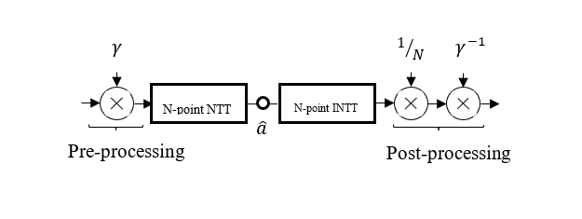
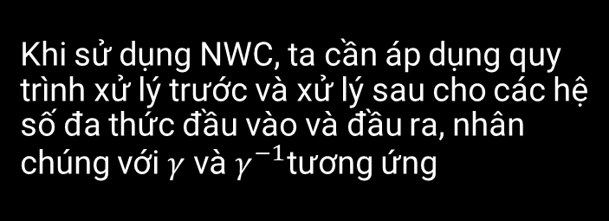
GIẢM ĐỘ PHỨC TẠP NWC
Khi sử dụng NWC, ta cần áp dụng quy trình xử lý trước và xử lý sau cho các hệ số đa thức đầu vào và đầu ra, nhân chúng với $γ$ và $γ^{−1}$tương ứng
Notes:
Khi sử dụng NWC, ta cần áp dụng quy trình xử lý trước và xử lý sau cho các hệ số đa thức đầu vào và đầu ra, nhân chúng với $γ$ và $γ^{−1}$tương ứng như được mô tả trong hình 11. Qua đó sẽ loại bỏ được các thành phần $γ$, đưa bài toán trở về lại kết quả $d={NTT}_{ω}^{−1}(NTT_{ω} (a) ◦NTT_{ω}(b))$.

Slide 48
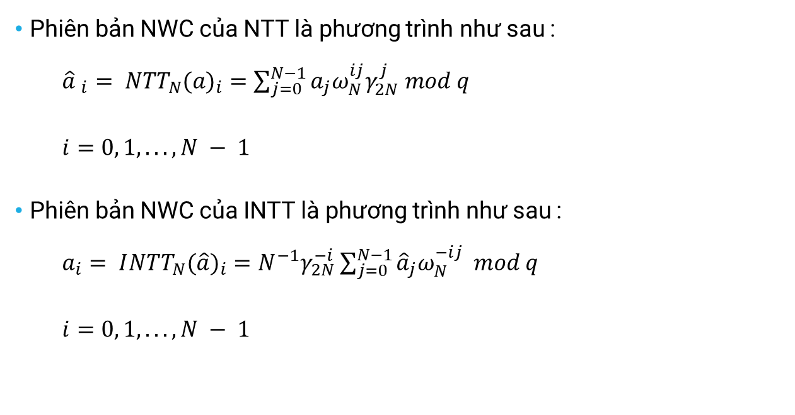
NTT/INTT NWC
Phiên bản NWC của NTT là phương trình như sau :
${\hat{a} }_{i}= {{NTT}_{N}(a)}_{i}=\sum_{j=0}^{N−1}{a_{j}ω_{N}^{ij}γ_{2N}^{j} mod q}$
$i=0, 1, ..., N − 1$
Phiên bản NWC của INTT là phương trình như sau :
$a_{i}= {I{NTT}_{N}(\hat{a})}_{i}=N^{−1}γ_{2N}^{−i}\sum_{j=0}^{N−1}{{\hat{a}}_{j}ω_{N}^{−ij} mod q}$
$i=0, 1, ..., N − 1$

Slide 49

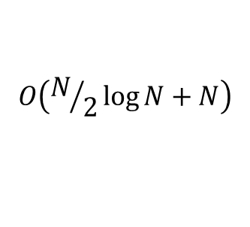
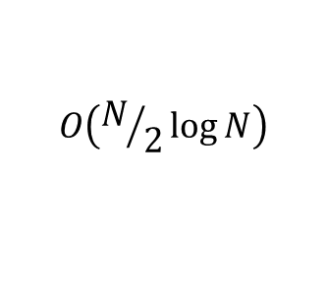
GIẢM ĐỘ PHỨC TẠP NTT
${\hat{a} }_{i}= {{NTT}_{N}(a)}_{i}= {{NTT}_{N}(a)}_{i}=\sum_{j=0}^{N−1}{a_{j}ω_{N}^{ij}γ_{2N}^{j} mod q}$
${ω_{m}^{j}γ}_{2m}≡γ_{2m}^{2j+1}≡γ_{2N}^{\left(2j+1\right)N/m}\left(3\right)$
$m=2^{1},2^{2} , ..., N; j=0, 1, ..., m/2 − 1$
$$O\left(N/2\log{N}+N\right)$$
$$O\left(N/2\log{N}\right)$$
Notes:
Cách tiếp theo để tối ưu hóa cho thuật toán NTT là thuật toán NTT / INTT độ phức tạp thấp từ nghiên cứu [32]. Độ phức tạp của thuận toán NTT cổ điển với NWC là $O\left(N/2\log{N}+N\right)$, $N/2\log{N}$ là độ phức tạp của NTT và N bước nhân ban đầu với $γ_{2n}= \sqrt{ω_{n}}$. Sử dụng kết quả của phương trình (3) từ [32] như sau:
$${ { ω}_{m}^{j}γ}_{2m}≡γ_{2m}^{2j+1}≡γ_{2N}^{\left(2j+1\right)N/m}\left(3\right)$$
$$m=2^{1},2^{2} , ..., N; j=0, 1, ..., m/2 − 1$$

Slide 50

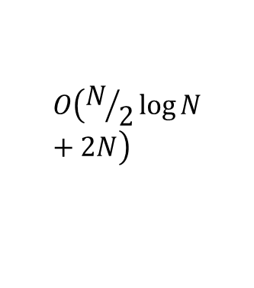
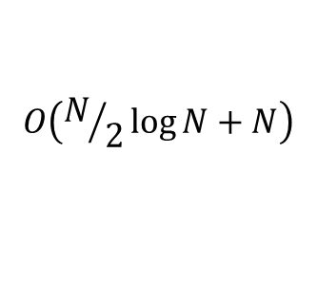
GIẢM ĐỘ PHỨC TẠP INTT
$a_{i}= {I{NTT}_{N}(\hat{a})}_{i}=N^{−1}γ_{2N}^{−i}\sum_{j=0}^{N−1}{{\hat{a}}_{j}ω_{N}^{−ij} mod q}$
${{ ω}_{m}^{j}γ}_{2m}^{−1}≡γ_{2m}^{−(2j+1)}≡γ_{2N}^{−\left(2j+1\right)N/m}\left(5\right)$
$m=2^{1},2^{2} , ..., N; j=0, 1, ..., m/2 − 1$
$$O\left(N/2\log{N}+2N\right)$$
$$O\left(N/2\log{N}+N\right)$$
Notes:
Với INTT, để loại bỏ bước xử lý hậu kỳ nhân 1/N, nghiên cứu [32] cũng đề xuất phương pháp chia nửa kết quả từ BU GS, qua đó bỏ qua được phần xử lý hậu kỳ 1/N, giảm độ phức tạp của INTT còn $O\left(N/2\log{N}+N\right)$ như sau cho cấu hình xử lý với BU của Gentleman-Sande
$$a_{2i}={(N/2)}^{−1}γ_{2N}^{−i}\sum_{j=0}^{N/2−1}{{\hat{b}}_{j}^{(0)}ω_{N/2}^{−ij} mod q}$$
$$a_{2i+1}={\left(N/2\right)}^{−1}γ_{2N}^{−i}\sum_{j=0}^{N/2−1}{{\hat{b}}_{j}^{\left(1\right)}ω_{N/2}^{−ij} mod q} (4)$$
Với ${\hat{b}}_{j}^{(0)}=\frac{{\hat{a}}_{j}+{\hat{a}}_{(j+N/2)}}{2}mod q$, ${\hat{b}}_{j}^{(1)}=\frac{{\hat{a}}_{j}−{\hat{a}}_{(j+N/2)}}{2}ω_{N}^{−j}γ_{2N}^{−1}$. Phương trình (4) cho thấy đây là phương trình tương tự NWC INTT ở trên, nhưng đã giảm xuống N/2 điểm thay vì N điểm. [32]
Có thể chứng minh lại (4) đơn giản hơn từ gốc của NTT, NTT thực hiện Cooley-Tuckey với số lượng lớp $l$ với $2^{l}=n,$ ở lớp cuối cũng ta sẽ có:
$${\hat{b}}^{\left(0\right)}=a_{0}+γ_{64}a_{64}$$
$${\hat{b}}^{(1)}=a_{0}−γ_{64}a_{64}$$
Ở bước tính nghịch đảo NTT này, ta có ${\hat{b}}^{\left(0\right)}$ và ${\hat{b}}^{(1)}$, cần tìm $a_{0}$ và $a_{64}$. Ta lần lượt cộng hai phương trình và trừ hai phương trình cho nhau để đạt kết quả:
$${\hat{b}}^{\left(0\right)}+{\hat{b}}^{\left(1\right)}=a_{0}+γ_{64}a_{64}+a_{0}−γ_{64}a_{64} \\ =2a_{0}$$
$$→ a_{0}=2^{−1}\left({\hat{b}}^{\left(0\right)}+{\hat{b}}^{\left(1\right)}\right)$$
$${\hat{b}}^{\left(0\right)}−{\hat{b}}^{\left(1\right)}=a_{0}+γ_{64}a_{64}−a_{0}+γ_{64}a_{64} \\ =2γ_{64}a_{64}$$
$$→ a_{64}=2^{−1}γ_{64}^{−1}\left({\hat{b}}^{\left(0\right)}−{\hat{b}}^{\left(1\right)}\right)$$
Như vậy, với số lượng lớp $l$ với $2^{l}=n$, việc chia 2 là rút từ gốc của từng lớp nghịch đảo NTT (INTT) thành $2^{−l}=1/n$. Thay vì xử lý $1/n$ sau cùng, ta thực hiện chia 2 từng kết quả của BU GS. Bỏ qua phần hậu xử lý $1/n$, độ phức tạp hiện tại của INTT là $O\left(N/2\log{N}+N\right)$.
Tương tự như NTT (3), độ phức tạp hiện tại của INTT là $O\left(N/2\log{N}+N\right)$. Ta cũng có kết quả phương trình INTT gốc.
$${{ ω}_{m}^{j}γ}_{2m}^{−1}≡γ_{2m}^{−(2j+1)}≡γ_{2N}^{−\left(2j+1\right)N/m}\left(5\right)$$
$$m=2^{1},2^{2} , ..., N; j=0, 1, ..., m/2 − 1$$
Kết quả từ (5) cũng giúp giảm bước xử lý hậu kỳ nhân $γ^{−1}$. Qua đó giảm độ phức tạp của INTT còn $O\left(N/2\log{N}\right)$.

Slide 51

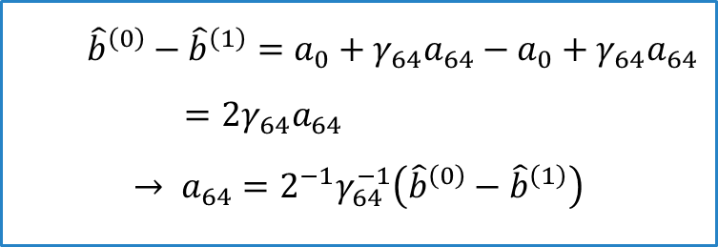
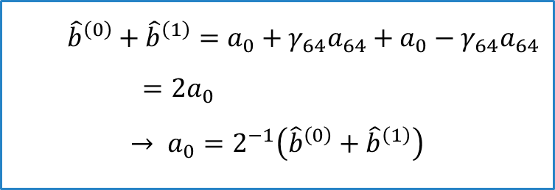
GIẢM ĐỘ PHỨC TẠP INTT
$${\hat{b}}^{\left(0\right)}+{\hat{b}}^{\left(1\right)}=a_{0}+γ_{64}a_{64}+a_{0}−γ_{64}a_{64} \\ =2a_{0}$$
$$→ a_{0}=2^{−1}\left({\hat{b}}^{\left(0\right)}+{\hat{b}}^{\left(1\right)}\right)$$
$${\hat{b}}^{\left(0\right)}−{\hat{b}}^{\left(1\right)}=a_{0}+γ_{64}a_{64}−a_{0}+γ_{64}a_{64} \\ =2γ_{64}a_{64}$$
$$→ a_{64}=2^{−1}γ_{64}^{−1}\left({\hat{b}}^{\left(0\right)}−{\hat{b}}^{\left(1\right)}\right)$$
Notes:
Với INTT, để loại bỏ bước xử lý hậu kỳ nhân 1/N, nghiên cứu [32] cũng đề xuất phương pháp chia nửa kết quả từ BU GS, qua đó bỏ qua được phần xử lý hậu kỳ 1/N, giảm độ phức tạp của INTT còn $O\left(N/2\log{N}+N\right)$ như sau cho cấu hình xử lý với BU của Gentleman-Sande
$$a_{2i}={(N/2)}^{−1}γ_{2N}^{−i}\sum_{j=0}^{N/2−1}{{\hat{b}}_{j}^{(0)}ω_{N/2}^{−ij} mod q}$$
$$a_{2i+1}={\left(N/2\right)}^{−1}γ_{2N}^{−i}\sum_{j=0}^{N/2−1}{{\hat{b}}_{j}^{\left(1\right)}ω_{N/2}^{−ij} mod q} (4)$$
Với ${\hat{b}}_{j}^{(0)}=\frac{{\hat{a}}_{j}+{\hat{a}}_{(j+N/2)}}{2}mod q$, ${\hat{b}}_{j}^{(1)}=\frac{{\hat{a}}_{j}−{\hat{a}}_{(j+N/2)}}{2}ω_{N}^{−j}γ_{2N}^{−1}$. Phương trình (4) cho thấy đây là phương trình tương tự NWC INTT ở trên, nhưng đã giảm xuống N/2 điểm thay vì N điểm. [32]
Có thể chứng minh lại (4) đơn giản hơn từ gốc của NTT, NTT thực hiện Cooley-Tuckey với số lượng lớp $l$ với $2^{l}=n,$ ở lớp cuối cũng ta sẽ có:
$${\hat{b}}^{\left(0\right)}=a_{0}+γ_{64}a_{64}$$
$${\hat{b}}^{(1)}=a_{0}−γ_{64}a_{64}$$
Ở bước tính nghịch đảo NTT này, ta có ${\hat{b}}^{\left(0\right)}$ và ${\hat{b}}^{(1)}$, cần tìm $a_{0}$ và $a_{64}$. Ta lần lượt cộng hai phương trình và trừ hai phương trình cho nhau để đạt kết quả:
$${\hat{b}}^{\left(0\right)}+{\hat{b}}^{\left(1\right)}=a_{0}+γ_{64}a_{64}+a_{0}−γ_{64}a_{64} \\ =2a_{0}$$
$$→ a_{0}=2^{−1}\left({\hat{b}}^{\left(0\right)}+{\hat{b}}^{\left(1\right)}\right)$$
$${\hat{b}}^{\left(0\right)}−{\hat{b}}^{\left(1\right)}=a_{0}+γ_{64}a_{64}−a_{0}+γ_{64}a_{64} \\ =2γ_{64}a_{64}$$
$$→ a_{64}=2^{−1}γ_{64}^{−1}\left({\hat{b}}^{\left(0\right)}−{\hat{b}}^{\left(1\right)}\right)$$
Như vậy, với số lượng lớp $l$ với $2^{l}=n$, việc chia 2 là rút từ gốc của từng lớp nghịch đảo NTT (INTT) thành $2^{−l}=1/n$. Thay vì xử lý $1/n$ sau cùng, ta thực hiện chia 2 từng kết quả của BU GS. Bỏ qua phần hậu xử lý $1/n$, độ phức tạp hiện tại của INTT là $O\left(N/2\log{N}+N\right)$.
Tương tự như NTT (3), độ phức tạp hiện tại của INTT là $O\left(N/2\log{N}+N\right)$. Ta cũng có kết quả phương trình INTT gốc.
$${{ ω}_{m}^{j}γ}_{2m}^{−1}≡γ_{2m}^{−(2j+1)}≡γ_{2N}^{−\left(2j+1\right)N/m}\left(5\right)$$
$$m=2^{1},2^{2} , ..., N; j=0, 1, ..., m/2 − 1$$
Kết quả từ (5) cũng giúp giảm bước xử lý hậu kỳ nhân $γ^{−1}$. Qua đó giảm độ phức tạp của INTT còn $O\left(N/2\log{N}\right)$.

Slide 52

GIẢM ĐỘ PHỨC TẠP INTT
$a_{i}= {I{NTT}_{N}(\hat{a})}_{i}=N^{−1}\sum_{j=0}^{N−1}{{\hat{a}}_{j}γ_{2N}^{−\left(2j+1\right)N/m}mod q}$
Phương pháp chia nửa kết quả từ BU GS [32]
$$O\left(N/2\log{N}+N\right)$$
$$O\left(N/2\log{N}\right)$$

Slide 53
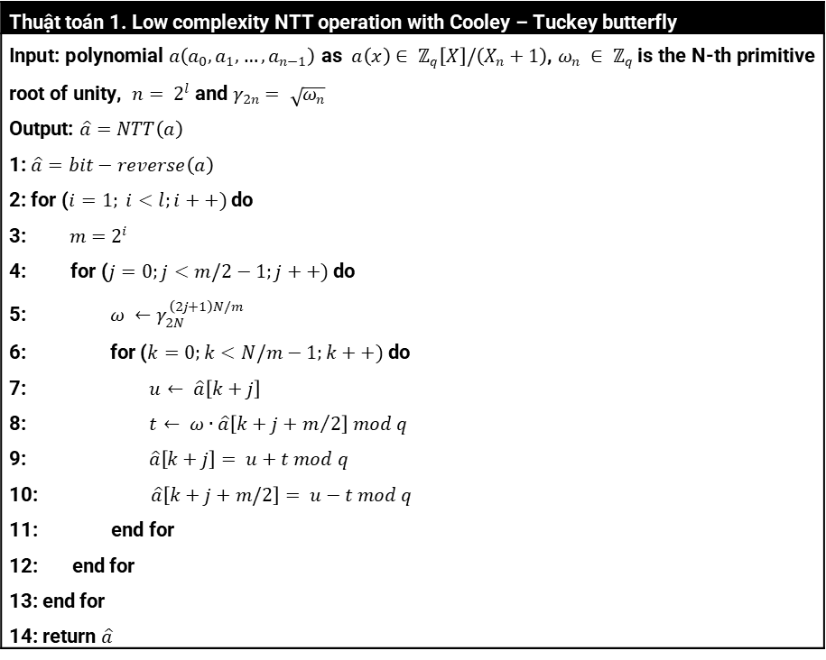
Thuật toán NTT sử dụng
Thuật toán 1. Low complexity NTT operation with Cooley – Tuckey butterfly
Input: polynomial $a\left(a_{0},a_{1},…,a_{n−1}\right)$ as$a\left(x\right)∈ ℤ_{q}\left[X\right]/\left(X_{n}+1\right)$, $ω_{n} ∈ ℤ_{q}$is the N-th primitive root of unity, $n= 2^{l}$ and $γ_{2n}= \sqrt{ω_{n}}$ Output: $\hat{a}=NTT\left(a\right)$ 1: $\hat{a}=bit−reverse\left(a\right)$ 2: for ($i=1; i<l;i++)$ do 3: $m=2^{i}$ 4: for ($j=0;j<m/2−1;j++)$ do 5: $ω$ $←γ_{2N}^{\left(2j+1\right)N/m}$ 6: for ($k=0;k<N/m−1;k++)$ do 7: $u← \hat{a}\left[k+j\right]$ 8: $t← ω∙\hat{a}\left[k+j+m/2\right] mod q$ 9: $\hat{a}\left[k+j\right]= u+t mod q$ 10: $\hat{a}\left[k+j+m/2\right]= u−t mod q$ 11: end for 12: end for 13: end for 14: return $\hat{a}$
Notes:
Thuật toán 1 và 2 trình bày các phép toán NTT và INTT tương ứng sau khi đã tối ưu như trên. Đây là phiên bản cơ sở sử dụng để xây dựng thiết kế phần cứng. Bao gồm những sửa đổi nhỏ để phù hợp với thiết kế phần cứng, theo [5] [19] [32]. Thuật toán 1 trình bày giải thuật NTT độ phức tạp thấp bằng cách sử dụng BU Cooley - Tukey. Hàm đảo ngược bit bit-reverse là hàm đảo thứ tệ hệ số theo trình tự đảo bit cho các hệ số của đa thức. Thuật toán 2 trình bày giải thuật INTT sử dụng BU Gentleman – Sande.

Slide 54
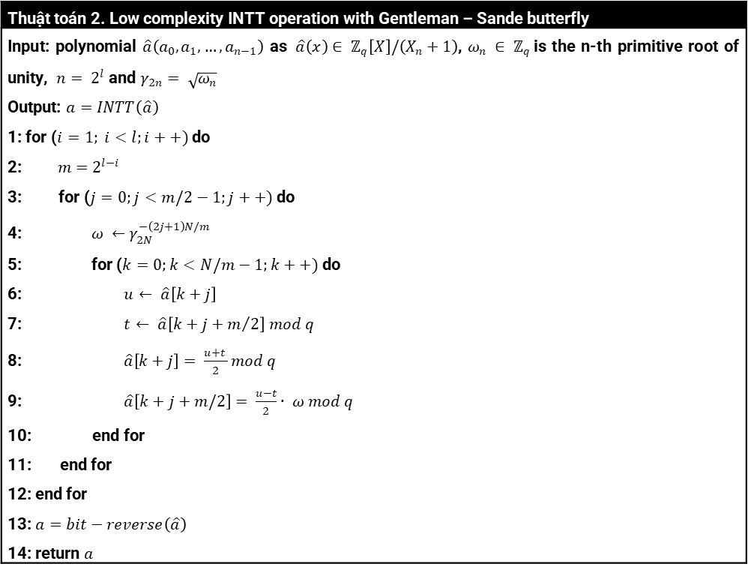
Thuật toán INTT sử dụng
Thuật toán 2. Low complexity INTT operation with Gentleman – Sande butterfly
Input: polynomial $\hat{a}\left(a_{0},a_{1},…,a_{n−1}\right)$ as$\hat{a}\left(x\right)∈ ℤ_{q}\left[X\right]/\left(X_{n}+1\right)$, $ω_{n} ∈ ℤ_{q}$is the n-th primitive root of unity, $n= 2^{l}$ and $γ_{2n}= \sqrt{ω_{n}}$ Output: $a=INTT\left(\hat{a}\right)$ 1: for ($i=1; i<l;i++)$ do 2: $m=2^{l−i}$ 3: for ($j=0;j<m/2−1;j++)$ do 4: $ω$ $←$ $γ_{2N}^{−\left(2j+1\right)N/m}$ 5: for ($k=0;k<N/m−1;k++)$ do 6: $u← \hat{a}\left[k+j\right]$ 7: $t← \hat{a}\left[k+j+m/2\right] mod q$ 8: $\hat{a}\left[k+j\right]= \frac{u+t }{2}mod q$ 9: $\hat{a}\left[k+j+m/2\right]= \frac{u−t}{2}∙ ω mod q$ 10: end for 11: end for 12: end for 13: $a=bit−reverse\left(\hat{a}\right)$ 14: return $a$
Notes:
Thuật toán 1 và 2 trình bày các phép toán NTT và INTT tương ứng sau khi đã tối ưu như trên. Đây là phiên bản cơ sở sử dụng để xây dựng thiết kế phần cứng. Bao gồm những sửa đổi nhỏ để phù hợp với thiết kế phần cứng, theo [5] [19] [32]. Thuật toán 1 trình bày giải thuật NTT độ phức tạp thấp bằng cách sử dụng BU Cooley - Tukey. Hàm đảo ngược bit bit-reverse là hàm đảo thứ tệ hệ số theo trình tự đảo bit cho các hệ số của đa thức. Thuật toán 2 trình bày giải thuật INTT sử dụng BU Gentleman – Sande.

Slide 55
RÚT GỌN MODULO EXACT-KRED
Montgomery Reduction
Barret Reduction
Chưa tối ưu cho Kyber
KRED, K-RED-2x [23]
Lưu gấp đôi bộ nhớ, tính toán phức tạp
K²-RED [13]
Tốc độ cao, một số trường hợp overflow
Notes:
Phiên bản rút gọn modulo được sử dụng là một phiên bản cải tiến từ thiết kế KRED, K-RED-2x [23] và K²-RED [13], được gọi là Exact-KRED. KRED là một tùy biến của bộ rút gọn modulo Montgomery nhưng được thiết kế để hoạt động cho một dạng modulus đặc biệt được mô tả trong phương trình sau:
$modulus q= k∗2^{m}+1$ (5)
Với Kyber có modulus là số nguyên tố q = 3329 thỏa (5), k = 13 và m = 8. Sử dụng KRED, K-RED-2x trên một số đầu vào C cho kết quả là $k∙C mod q$. Sử dụng K²-RED tạo ra kết quả $k^{2}∙C mod q$. Nghiên cứu [13] cho thấy K²-RED tiết kiệm bộ nhớ hơn và phù hợp với mô-đun 12-bit $q$ hơn so với K-RED-2x [23]. Đơn vị mô-đun được thực hiện sau bước nhân trong BU. Đề bù phần dư $k^{2}$trong kết quả $C^{′′}$, cần xử lý trước $ω$ thành $ω^{′}={(k}^{−2}∙ω) mod q$.
Thuật toán 3 trình bày thuật toán Exact-KRED cho Kyber. Trong đó, zero-extend và signed-extend là chức năng mở rộng theo độ dài bit với phần đệm tương ứng là 0 và theo dấu của số nhị phân. Chiều dài bit của phần mở rộng được ghi chú sau hàm. Trong [20], giải thuật KRED nói rằng có những trường hợp kết quả bị tràn với một số giá trị nhất định. Trong quá trình triển khai K²-RED, kết quả tràn khi $C^{′′}$ lớn hơn modulus q. Tình trạng này xảy ra do $C^{′′}$lúc đó là số âm và hiển thị dưới dạng một số không dấu công $2^{12}>q.$ Để khắc phục tình trạng này, một phép cộng có điều kiện cho $C^{′′}$được thêm vào sau dòng 6 của thuật toán 3.

Slide 56
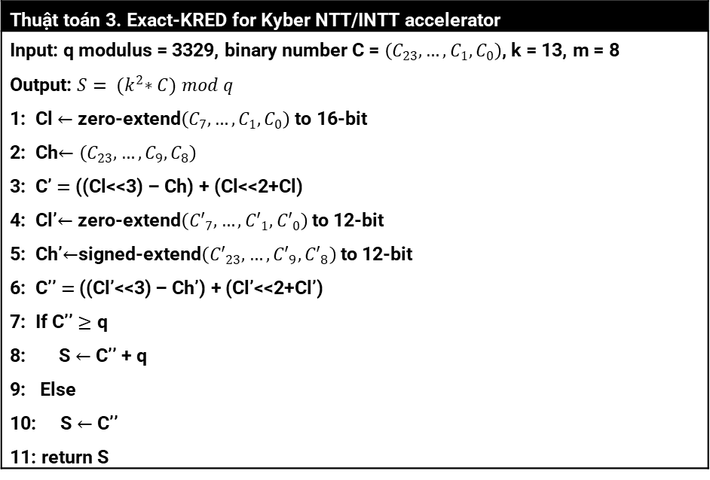
RÚT GỌN MODULO EXACT-KRED
Thuật toán 3. Exact-KRED for Kyber NTT/INTT accelerator
Input: q modulus = 3329, binary number C = $\left(C_{23},…,C_{1},C_{0}\right)$, k = 13, m = 8 Output: $S= {(k}^{2}∗C) mod q$ 1: Cl $←$ zero-extend$\left(C_{7},…,C_{1},C_{0}\right)$ to 16-bit 2: Ch$←\left(C_{23},…,C_{9},C_{8}\right)$ 3: C’ $=$ ((Cl<<3) – Ch) + (Cl<<2+Cl) 4: Cl’$←$ zero-extend$\left({C′}_{7},…,{C′}_{1},{C′}_{0}\right)$ to 12-bit 5: Ch’$←$signed-extend$\left({C′}_{23},…,{C′}_{9},{C′}_{8}\right)$ to 12-bit 6: C’’ $=$((Cl’<<3) – Ch’) + (Cl’<<2+Cl’) 7: If C’’ $≥$ q 8: S $←$ C’’ + q 9: Else 10: S $←$ C’’ 11: return S
Notes:
Phiên bản rút gọn modulo được sử dụng là một phiên bản cải tiến từ thiết kế KRED, K-RED-2x [23] và K²-RED [13], được gọi là Exact-KRED. KRED là một tùy biến của bộ rút gọn modulo Montgomery nhưng được thiết kế để hoạt động cho một dạng modulus đặc biệt được mô tả trong phương trình sau:
$modulus q= k∗2^{m}+1$ (5)
Với Kyber có modulus là số nguyên tố q = 3329 thỏa (5), k = 13 và m = 8. Sử dụng KRED, K-RED-2x trên một số đầu vào C cho kết quả là $k∙C mod q$. Sử dụng K²-RED tạo ra kết quả $k^{2}∙C mod q$. Nghiên cứu [13] cho thấy K²-RED tiết kiệm bộ nhớ hơn và phù hợp với mô-đun 12-bit $q$ hơn so với K-RED-2x [23]. Đơn vị mô-đun được thực hiện sau bước nhân trong BU. Đề bù phần dư $k^{2}$trong kết quả $C^{′′}$, cần xử lý trước $ω$ thành $ω^{′}={(k}^{−2}∙ω) mod q$.
Thuật toán 3 trình bày thuật toán Exact-KRED cho Kyber. Trong đó, zero-extend và signed-extend là chức năng mở rộng theo độ dài bit với phần đệm tương ứng là 0 và theo dấu của số nhị phân. Chiều dài bit của phần mở rộng được ghi chú sau hàm. Trong [20], giải thuật KRED nói rằng có những trường hợp kết quả bị tràn với một số giá trị nhất định. Trong quá trình triển khai K²-RED, kết quả tràn khi $C^{′′}$ lớn hơn modulus q. Tình trạng này xảy ra do $C^{′′}$lúc đó là số âm và hiển thị dưới dạng một số không dấu công $2^{12}>q.$ Để khắc phục tình trạng này, một phép cộng có điều kiện cho $C^{′′}$được thêm vào sau dòng 6 của thuật toán 3.

Slide 57
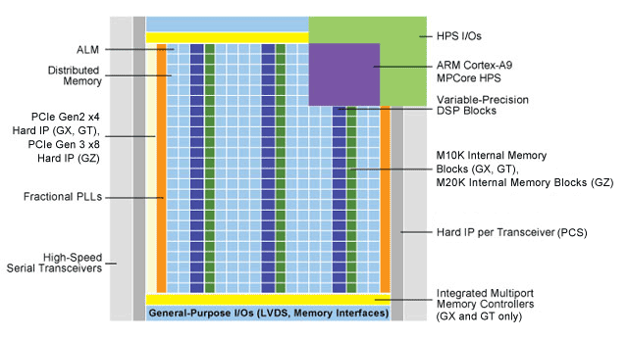
Về bộ nhớ BRAM M10K
Notes:
Bộ nhớ BRAM M10K trên FPGA Cyclone V [28] cho nhiều chế độ sử dụng từ Simple Dual Port tới True Dual Port. Với việc nhắm đến thực hiện cấu hình BU 2x2 với 2 đầu vào 24-bit cho 2 BU, chế độ Simple Dual Port là đủ để phục vụ nhu cầu.
Một điều lưu ý như nghiên cứu [29] nói về việc sử dụng BRAM M10K, quá trình tạo BRAM này bằng ngôn ngữ mô tả phần cứng hay trình tạo IP từ Quartus đều phải thực hiện đặt thanh ghi đầu ra cho BRAM.
Số lượng lớp thanh ghi đầu ra tối ưu cho thiết kế là từ 2 đến 3 lớp thanh ghi [29]. Số lượng lớp thanh ghi này đủ để phần mềm Quartus sắp xếp được đường đi cho dữ liệu từ BRAM đến mạch tổ hợp tiếp theo với tốc độ tốt nhất. Số lượng lớp thanh ghi nhiều hơn cho thấy không cần thiết do quá giới hạn của 3 tầng logic của chip, trừ một số trường hợp đặt biệt.

Slide 58

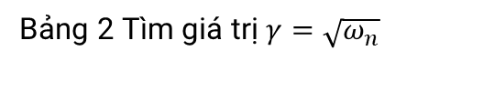
Xử lý tính toán lý thuyết trên phần mềm máy tính
$$ω_{n}={33}^{128}mod 3329=1$$
Bảng 2 Tìm giá trị $γ=\sqrt{ω_{n}}$
STT | Cal | Result
 | … | … | NO
m | 892 | 33 | YES
33 | 893 | 1818 | NO
N | 894 | 276 | NO
128 | … | … | NO
Q | 2436 | 1818 | NO
3329 | 2437 | 33 | YES
Gamma | 2438 | 1579 | NO
892 | 2439 | 3127 | NO
$γ_{2n}=$892
Notes:
Phần giải thuật NTT/INTT và các Twiddle Factor được xử lý và tính toán trước trên máy tính bằng phần mềm Microsoft Excel. Trong đó có các bước:
Tìm giá trị $ω_{n}$ (với Wolfram) và $γ_{2n}= \sqrt{ω_{n}}$, $ω^{′}={(k}^{−2}∙ω) mod q$.
Chuyển đổi từ công thức cấu hình 1 BU sang 2 x 2 BU
Sắp xếp vị trí đầu vào và thứ tự truy xuất bộ nhớ.
Với phiên bản $n=128$ sẽ thiết kế và đánh giá, tính được giá trị
$$ω_{n}={33}^{128}mod 3329=1$$
Dựa trên điều kiện NWC hay công thức Euler, $γ_{2n}$có tồn tại . Để tìm $γ_{2n}= \sqrt{ω_{n}}$, thực hiện bảng tính Excel cho ra giá trị như sau:

Slide 59
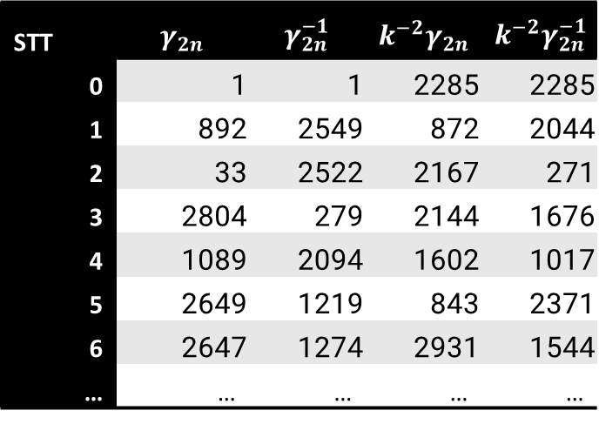
Xử lý tính toán lý thuyết trên phần mềm máy tính
Bảng 3 Thực hiện tính $γ_{2n}$ ở các giá trị mũ khác nhau
STT | $$γ_{2n}$$ | $$γ_{2n}^{−1}$$ | $${k^{−2}γ}_{2n}$$ | $$k^{−2}γ_{2n}^{−1}$$
0 | 1 | 1 | 2285 | 2285
1 | 892 | 2549 | 872 | 2044
2 | 33 | 2522 | 2167 | 271
3 | 2804 | 279 | 2144 | 1676
4 | 1089 | 2094 | 1602 | 1017
5 | 2649 | 1219 | 843 | 2371
6 | 2647 | 1274 | 2931 | 1544
… | … | … | … | …
Notes:
Phần giải thuật NTT/INTT và các Twiddle Factor được xử lý và tính toán trước trên máy tính bằng phần mềm Microsoft Excel. Trong đó có các bước:
Tìm giá trị $ω_{n}$ (với Wolfram) và $γ_{2n}= \sqrt{ω_{n}}$, $ω^{′}={(k}^{−2}∙ω) mod q$.
Chuyển đổi từ công thức cấu hình 1 BU sang 2 x 2 BU
Sắp xếp vị trí đầu vào và thứ tự truy xuất bộ nhớ.
Với phiên bản $n=128$ sẽ thiết kế và đánh giá, tính được giá trị
$$ω_{n}={33}^{128}mod 3329=1$$
Dựa trên điều kiện NWC hay công thức Euler, $γ_{2n}$có tồn tại . Để tìm $γ_{2n}= \sqrt{ω_{n}}$, thực hiện bảng tính Excel cho ra giá trị như sau:

Slide 60
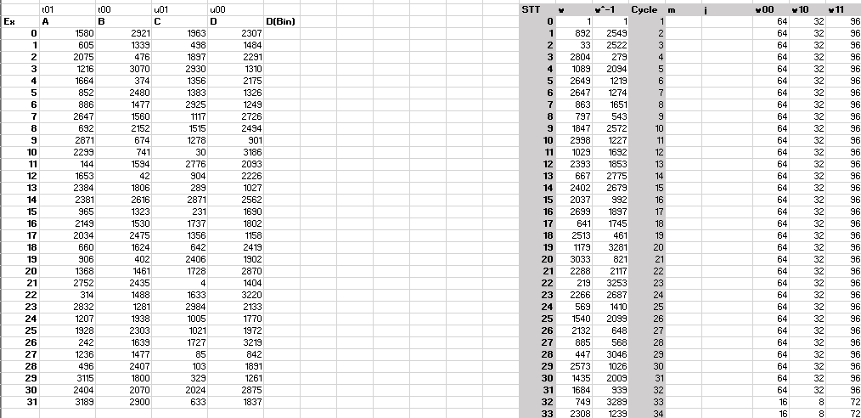
Xử lý tính toán lý thuyết trên phần mềm máy tính
Sử dụng Excel cho các tác vụ tính toán kiểm thử
Notes:
Phần giải thuật NTT/INTT và các Twiddle Factor được xử lý và tính toán trước trên máy tính bằng phần mềm Microsoft Excel. Trong đó có các bước:
Tìm giá trị $ω_{n}$ (với Wolfram) và $γ_{2n}= \sqrt{ω_{n}}$, $ω^{′}={(k}^{−2}∙ω) mod q$.
Chuyển đổi từ công thức cấu hình 1 BU sang 2 x 2 BU
Sắp xếp vị trí đầu vào và thứ tự truy xuất bộ nhớ.
Với phiên bản $n=128$ sẽ thiết kế và đánh giá, tính được giá trị
$$ω_{n}={33}^{128}mod 3329=1$$
Dựa trên điều kiện NWC hay công thức Euler, $γ_{2n}$có tồn tại . Để tìm $γ_{2n}= \sqrt{ω_{n}}$, thực hiện bảng tính Excel cho ra giá trị như sau:

Slide 61
THIẾT KẾ PHẦN CỨNG
3
Mô tả thiết kế phần cứng xử lý NTT và INTT cho mã hóa lượng tử CRYSTALS-Kyber.

Slide 62
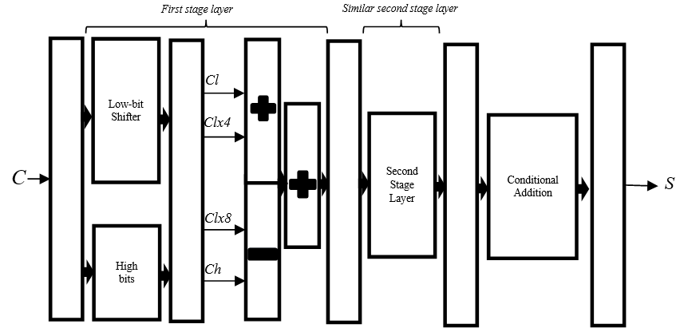
THIẾT KẾ BỘ RÚT GỌN Exact-KRED
Hình 12 Sơ đồ khối của bộ rút gọn Modulo Exact-KRED

Slide 63
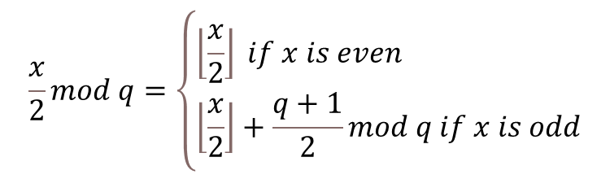

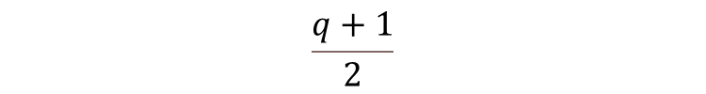
THIẾT KẾ BUTTERFLY UNIT
Bộ Rút Gọn Modulo Chia Nửa
$$\frac{x}{2}mod q=\left\{\begin{aligned}&\left\lfloor \frac{x}{2}\right\rfloor if x is even \\ &\left\lfloor \frac{x}{2}\right\rfloor +\frac{q+1}{2}mod q if x is odd\end{aligned}\right.$$
$$x$$
>>1
$$\frac{x}{2}mod q$$
$$\frac{q+1}{2}$$
Notes:
Theo thuật toán 2, kết quả của bộ GS cần chia nửa (modulus q) . Thực hiện chia nửa một số theo modulo q có hai trường hợp. Kết quả ngõ vào của bộ chia nửa này đã là một số modulo q. Với số chẵn, chỉ cần dịch phải để ra được kết quả. Với số lẻ, kết quả chia nửa modulo q được tính như sau:
$$\frac{x}{2}mod q≡\left\lfloor \frac{x}{2}\right\rfloor +\frac{1}{2}mod q ≡\left\lfloor \frac{x}{2}\right\rfloor +\frac{q+1}{2}mod q \left(6\right)$$
Vì nếu rút gọn tiếp tục $½ mod q$ không phải là số tiện lợi để xử lý. Với q là số nguyên tố, $\frac{q+1}{2}$ với $q = 3329$ của Kyber cho kết quả là hằng số 1665. Phương trình sau trình cho kết quả:
$$\frac{x}{2}mod q=\left\{\begin{aligned}\left\lfloor \frac{x}{2}\right\rfloor if x is even \\ \left\lfloor \frac{x}{2}\right\rfloor +\frac{q+1}{2}mod q if x is odd\end{aligned}\right.$$
Bộ rút gọn modulo chia nửa chỉ bao gồm một bộ mux, một bộ cộng và một bộ dịch phải 1 vì $\left\lfloor \frac{x}{2}\right\rfloor =\left(x≫1\right).$ Bộ này được pipeline 2 tầng để tăng tốc độ của mạch.

Slide 64
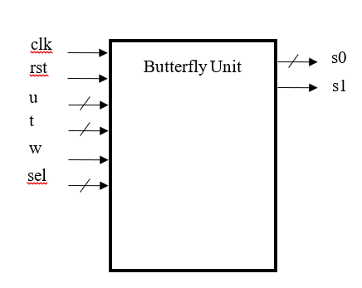
THIẾT KẾ BUTTERFLY UNIT
Notes:
Ngoài hai thành phần là bộ rút gọn modulo nêu trên, các thành phần còn lại của bộ BU gồm hai bộ cộng trừ modulo. Bộ cộng trừ modulo là những bộ cộng trừ đơn giản sắp xếp bù q cho kết quả cộng trừ 12-bit. Mỗi bộ được pipeline 3 tầng để tăng tốc độ của mạch. Bộ nhân 12-bit sang 24-bit sử dụng 1 đơn vị DSP của FPGA. Các thành phần nhỏ gồm mux và các thanh ghi.
Từ hình 11, chúng tôi thiết kế bộ bướm phần cứng phù hợp cho cả giải thuật CT và GS. Tài nguyên của bộ BU này bao gồm bộ cộng số học modulo (một cộng, một trừ), một bộ nhân DSP và một bộ rút gọn modulo Exact-KRED, và hai bộ rút gọn modulo chia nửa. Bộ rút gọn modulo chia nửa cho mức tiêu thụ tài nguyên không đáng kể. Ngõ ra của bộ nhân nối trực tiếp vào ngõ vào của bộ Exact-KRED.
Hình 14 cung cấp cấu trúc chi tiết của thiết bị. Độ trễ của bộ nhân DSP và đơn vị Exact-KRED có 7 chu kỳ trễ. Độ trễ đường dẫn chặn đường dẫn dữ liệu và được điều chỉnh theo tổng độ trễ. Tổng độ trễ cho mỗi quy trình thực hiện giải thuật CT / GS trên thiết bị cánh bướm là 13 chu kỳ, với đầu vào và đầu ra đã được pipeline. Tín hiệu Sel được sử dụng để chọn chế độ hoạt động. Phép cộng và phép trừ mô-đun với hai bộ cộng mô-đun không ảnh hưởng đáng kể đến hiệu suất tốc độ do số nguyên tố q 12-bit nhỏ.
Đối với giải thuật CT, tín hiệu theo đường dẫn trên của mux được thực hiện, trong đó bộ cộng mong đợi kết quả nhân mô-đun sẽ đến sau 11 clock kể từ thời điểm nhập dữ liệu. Độ trễ 2 clock được thêm vào giải thuật CT để phù hợp với độ trễ thực hiện giải thuật GS.
Đối với giải thuật GS, đường dẫn bên dưới của mux được thực hiện. Bộ rút gọn modulo chia nửa trong giải thuật GS tốn 2 clock. Tổng độ trễ khi bộ BU được sử dụng trong hoạt động GS là 13 clock.

Slide 65
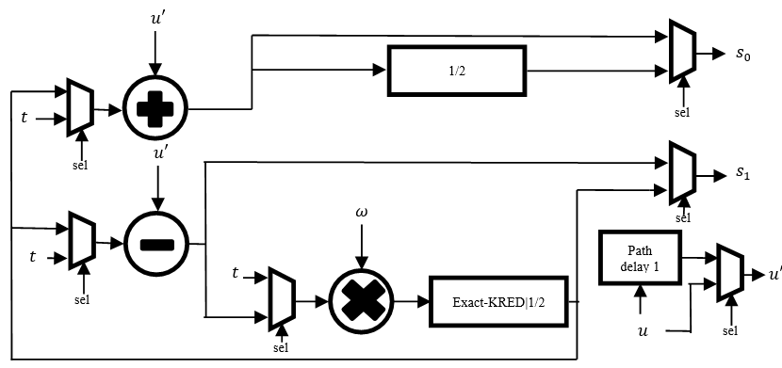
THIẾT KẾ BUTTERFLY UNIT
Bộ Butterfly Unit kết hợp CT/GS cho thuật toán độ phức tạp thấp
Notes:
Ngoài hai thành phần là bộ rút gọn modulo nêu trên, các thành phần còn lại của bộ BU gồm hai bộ cộng trừ modulo. Bộ cộng trừ modulo là những bộ cộng trừ đơn giản sắp xếp bù q cho kết quả cộng trừ 12-bit. Mỗi bộ được pipeline 3 tầng để tăng tốc độ của mạch. Bộ nhân 12-bit sang 24-bit sử dụng 1 đơn vị DSP của FPGA. Các thành phần nhỏ gồm mux và các thanh ghi.
Từ hình 11, chúng tôi thiết kế bộ bướm phần cứng phù hợp cho cả giải thuật CT và GS. Tài nguyên của bộ BU này bao gồm bộ cộng số học modulo (một cộng, một trừ), một bộ nhân DSP và một bộ rút gọn modulo Exact-KRED, và hai bộ rút gọn modulo chia nửa. Bộ rút gọn modulo chia nửa cho mức tiêu thụ tài nguyên không đáng kể. Ngõ ra của bộ nhân nối trực tiếp vào ngõ vào của bộ Exact-KRED.
Hình 14 cung cấp cấu trúc chi tiết của thiết bị. Độ trễ của bộ nhân DSP và đơn vị Exact-KRED có 7 chu kỳ trễ. Độ trễ đường dẫn chặn đường dẫn dữ liệu và được điều chỉnh theo tổng độ trễ. Tổng độ trễ cho mỗi quy trình thực hiện giải thuật CT / GS trên thiết bị cánh bướm là 13 chu kỳ, với đầu vào và đầu ra đã được pipeline. Tín hiệu Sel được sử dụng để chọn chế độ hoạt động. Phép cộng và phép trừ mô-đun với hai bộ cộng mô-đun không ảnh hưởng đáng kể đến hiệu suất tốc độ do số nguyên tố q 12-bit nhỏ.
Đối với giải thuật CT, tín hiệu theo đường dẫn trên của mux được thực hiện, trong đó bộ cộng mong đợi kết quả nhân mô-đun sẽ đến sau 11 clock kể từ thời điểm nhập dữ liệu. Độ trễ 2 clock được thêm vào giải thuật CT để phù hợp với độ trễ thực hiện giải thuật GS.
Đối với giải thuật GS, đường dẫn bên dưới của mux được thực hiện. Bộ rút gọn modulo chia nửa trong giải thuật GS tốn 2 clock. Tổng độ trễ khi bộ BU được sử dụng trong hoạt động GS là 13 clock.

Slide 66

THIẾT KẾ PHẦN CỨNG XỬ LÝ NTT/INTT
Phần cứng xử lý NTT và INTT cho CRYSTALS-Kyber
Notes:
Hình 16 cho thấy cấu trúc chung của bộ gia tốc NTT / INTT cho Kyber. Đối với kiến ​​trúc tổng thể, bộ gia tốc NTT/INTT phần cứng của sử dụng hai loại bộ nhớ. Một RAM để lưu trữ các phần tử hệ số của phương trình gốc cần thực hiện NTT / INTT. Ba ROM dùng để lưu. RAM sử dụng Intel Cyclone V M10K ở chế độ simple dual-port, cho phép truy cập đọc ghi đồng thời vào hai địa chỉ bộ nhớ khác nhau. Bộ gia tốc sử dụng thiết kế 4 BU sắp xếp ở cấu hình 2 x 2, cấu hình này có đặc điểm tính toán với $log(n)$ chẵn rất tốt. Với $log(n)$ lẻ, 2 BU ở tầng đầu được bypass và giá trị hệ số đi thẳng đến 2 BU (BU 3 và BU4) sau.
Dữ liệu được đọc từ RAM dưới dạng một data bus 48-bit, gồm 4 phần tử hệ số cho hai bộ BU song song. Dữ liệu từ data bus bắt chéo với $u_{00}$ là 12 bit đầu, $u_{01}$ là 12 bit tiếp theo, $t_{00}$ là 12 bit kế tiếp và $t_{01}$, là 12 bit cuối cùng.
Dữ liệu tính toán trên mỗi ngõ ra của 2 BU hàng sau được đặt trên một thanh ghi dịch nối tiếp 12-bit sang song song 48-bit (SIPO). Sau 4 chu kỳ đầu tiên có kết quả là một chuỗi 48-bit ở mỗi đầu $u_{20}$, $t_{20}$, $u_{21}$, $t_{21}$, kết quả sẽ được ghi lần lượt trở lại vào RAM từ thanh ghi đầu tiên. Mỗi chu kỳ ghi hết 4 clock, sau đó 4 kết quả mới đã vào vị trí để ghi tiếp theo. Các thanh ghi sipo ở vị trí $t_{20}$, $u_{21}$, $t_{21}$ được dời thêm 1, 2, 3 clock theo độ trễ tương ứng. Hình 17 trình bày quá trình dữ liệu dịch vào SIPO Writeback.
Các ROM cũng cung cấp cho các đơn vị cánh bướm với hệ số twiddle factor tương ứng cho mỗi hoạt động. Giá trị $ω$ được tính toán và lưu trữ trước. Để phù hợp với thứ tự twiddle factor được sử dụng ở cấu hình BU 2x2, twiddle factor được đọc theo thứ tự cycle, từ cycle chỉ đến địa chỉ chứa twiddle factor tương ứng. Thứ tự twiddle factor được sắp xếp trước vào ROM. Một ROM phụ chuyển đổi thứ tự cycle thành thứ tự twiddle factor $ω_{00},ω_{10},ω_{11}.$ Các thứ tự này đi đến địa chỉ của 3 ROM chứa giá trị twiddle factor tương ứng.
Mỗi phép tính NTT / INTT tốn 30 xung nhịp cho đến khi dữ liệu được ghi trở lại RAM. Độ trễ này là phù hợp để tránh xung đột đọc và ghi dữ liệu vào địa chỉ chưa được truy xuất để tính toán trước đó. Trong đó độ trễ của 2 BU là 26 clock, 2 clock từ truy xuất RAM và 2 clock độ trễ điều khiển.
Thuật toán 4 và thuận toán 5 thể hiện giải thuật NTT và INTT được sử dụng cho thiết kế phần cứng xử lý NTT và INTT này. Các bộ BU cũng được sử dụng trong chế độ Cooley - Tuckey ($CT_mode$) hoặc Gentleman – Sande ($GS_mode)$ tương ứng. Các giá trị mũ của $γ_{2n}$ và $γ_{2n}^{−1}$ cùng với việc nhân với $k^{−2}$ để bù phần dư trong giải thuật Exact-KRED được tính trước và lưu trên hệ thống ROM.
Thuật toán 4 và thuận toán 5 thực hiện đầy đủ với số lớp $log(n)$ NTT/INTT chẵn. Với trường hợp NTT/INTT trên số lớp lẻ ($n=128$), phần 2 BU đầu tiên của cấu hình 2 x 2 BU được bỏ qua, dữ liệu đi thẳng đến 2 BU sau.

Slide 67


THIẾT KẾ PHẦN CỨNG XỬ LÝ NTT/INTT
$${,ω}_{01}$$
Sơ đồ khối bộ xử lý NTT/INTT
Notes:
Hình 16 cho thấy cấu trúc chung của bộ gia tốc NTT / INTT cho Kyber. Đối với kiến ​​trúc tổng thể, bộ gia tốc NTT/INTT phần cứng của sử dụng hai loại bộ nhớ. Một RAM để lưu trữ các phần tử hệ số của phương trình gốc cần thực hiện NTT / INTT. Ba ROM dùng để lưu. RAM sử dụng Intel Cyclone V M10K ở chế độ simple dual-port, cho phép truy cập đọc ghi đồng thời vào hai địa chỉ bộ nhớ khác nhau. Bộ gia tốc sử dụng thiết kế 4 BU sắp xếp ở cấu hình 2 x 2, cấu hình này có đặc điểm tính toán với $log(n)$ chẵn rất tốt. Với $log(n)$ lẻ, 2 BU ở tầng đầu được bypass và giá trị hệ số đi thẳng đến 2 BU (BU 3 và BU4) sau.
Dữ liệu được đọc từ RAM dưới dạng một data bus 48-bit, gồm 4 phần tử hệ số cho hai bộ BU song song. Dữ liệu từ data bus bắt chéo với $u_{00}$ là 12 bit đầu, $u_{01}$ là 12 bit tiếp theo, $t_{00}$ là 12 bit kế tiếp và $t_{01}$, là 12 bit cuối cùng.
Dữ liệu tính toán trên mỗi ngõ ra của 2 BU hàng sau được đặt trên một thanh ghi dịch nối tiếp 12-bit sang song song 48-bit (SIPO). Sau 4 chu kỳ đầu tiên có kết quả là một chuỗi 48-bit ở mỗi đầu $u_{20}$, $t_{20}$, $u_{21}$, $t_{21}$, kết quả sẽ được ghi lần lượt trở lại vào RAM từ thanh ghi đầu tiên. Mỗi chu kỳ ghi hết 4 clock, sau đó 4 kết quả mới đã vào vị trí để ghi tiếp theo. Các thanh ghi sipo ở vị trí $t_{20}$, $u_{21}$, $t_{21}$ được dời thêm 1, 2, 3 clock theo độ trễ tương ứng. Hình 17 trình bày quá trình dữ liệu dịch vào SIPO Writeback.
Các ROM cũng cung cấp cho các đơn vị cánh bướm với hệ số twiddle factor tương ứng cho mỗi hoạt động. Giá trị $ω$ được tính toán và lưu trữ trước. Để phù hợp với thứ tự twiddle factor được sử dụng ở cấu hình BU 2x2, twiddle factor được đọc theo thứ tự cycle, từ cycle chỉ đến địa chỉ chứa twiddle factor tương ứng. Thứ tự twiddle factor được sắp xếp trước vào ROM. Một ROM phụ chuyển đổi thứ tự cycle thành thứ tự twiddle factor $ω_{00},ω_{10},ω_{11}.$ Các thứ tự này đi đến địa chỉ của 3 ROM chứa giá trị twiddle factor tương ứng.
Mỗi phép tính NTT / INTT tốn 30 xung nhịp cho đến khi dữ liệu được ghi trở lại RAM. Độ trễ này là phù hợp để tránh xung đột đọc và ghi dữ liệu vào địa chỉ chưa được truy xuất để tính toán trước đó. Trong đó độ trễ của 2 BU là 26 clock, 2 clock từ truy xuất RAM và 2 clock độ trễ điều khiển.
Thuật toán 4 và thuận toán 5 thể hiện giải thuật NTT và INTT được sử dụng cho thiết kế phần cứng xử lý NTT và INTT này. Các bộ BU cũng được sử dụng trong chế độ Cooley - Tuckey ($CT_mode$) hoặc Gentleman – Sande ($GS_mode)$ tương ứng. Các giá trị mũ của $γ_{2n}$ và $γ_{2n}^{−1}$ cùng với việc nhân với $k^{−2}$ để bù phần dư trong giải thuật Exact-KRED được tính trước và lưu trên hệ thống ROM.
Thuật toán 4 và thuận toán 5 thực hiện đầy đủ với số lớp $log(n)$ NTT/INTT chẵn. Với trường hợp NTT/INTT trên số lớp lẻ ($n=128$), phần 2 BU đầu tiên của cấu hình 2 x 2 BU được bỏ qua, dữ liệu đi thẳng đến 2 BU sau.

Slide 68

THIẾT KẾ PHẦN CỨNG XỬ LÝ NTT/INTT
Bộ SIPO Writeback vào nối tiếp ra song song với các ô nhớ 12-bit

Slide 69


THIẾT KẾ PHẦN CỨNG XỬ LÝ NTT/INTT
Thứ tự địa chỉ truy xuất và thứ tự dữ liệu sắp xếp tại RAM cho NTT (n=128, 40 cycles đầu tiên)

Slide 70


THIẾT KẾ PHẦN CỨNG XỬ LÝ NTT/INTT
Thứ tự địa chỉ truy xuất tại ROM cho NTT (n=128, 40 cycles đầu tiên)

Slide 71


THIẾT KẾ PHẦN CỨNG XỬ LÝ NTT/INTT
Thứ tự địa chỉ truy xuất và thứ tự dữ liệu sắp xếp tại RAM cho INTT (n=128, 40 cycles đầu tiên)

Slide 72


THIẾT KẾ PHẦN CỨNG XỬ LÝ NTT/INTT
Thứ tự địa chỉ truy xuất và thứ tự dữ liệu sắp xếp tại RAM cho INTT (n=128, 40 cycles đầu tiên)

Slide 73

THIẾT KẾ PHẦN CỨNG XỬ LÝ NTT/INTT
Thuật toán 4 Proposed NTT operation with Cooley – Tuckey butterfly for Kyber
Input: polynomial $a\left(a_{0},a_{1},…,a_{n−1}\right)$ as$a\left(x\right)∈ ℤ_{q}\left[X\right]/\left(X_{n}+1\right)$, $ω_{n} ∈ ℤ_{q}$is the n-th primitive root of unity, $n= 2^{l}$ and $γ_{2n}= \sqrt{ω_{n}}$, $c= n$ Output: $a(x)=NTT\left(a\right)$ 1: for ($i=1; i<l;i=i+2)$ do 2: $m=2^{i}$ 3: $c=c/4$ 4: for ($j=0;j<m/2−1;j+2)$ do 5: for ($k=4i∙c;k<4i∙c+c;k++)$ do 6: $u_{00}← a\left[k\right]$,${ t}_{00}← a\left[k+c\right]$ 7: $u_{01}← a\left[k+2c\right]$,${ t}_{01}← a\left[k+3c\right]$ 8: $ω_{00}←k^{−2}∙γ[(2j+1)N/m]$ (pre-computed) 9: ($u_{10},t_{10})←BU1(u_{00},t_{00}, ω_{00},CT_{mode})$ 10: ($u_{11},t_{11})←BU2(u_{01},t_{01}, ω_{00},CT_{mode})$ 11: $ω_{10}←k^{−2}∙γ[(2j+1)N/2m]$ (pre-computed) 12: $ω_{11}←k^{−2}∙γ[2j+3)N/2m]$ (pre-computed) 13: ($u_{20},t_{20})←BU3(u_{10},u_{11}, ω_{10},CT_{mode})$ 14: ($u_{21},t_{21})←BU4(t_{10},t_{11}, ω_{11},CT_{mode})$ 15: $a\left[k\right]←{ u}_{20},a\left[k+c\right]←{ t}_{20}$ 16: $a\left[k+2c\right]←{ u}_{21},a\left[k+3c\right]←{ t}_{21}$ 17: end for 18: end for 19: end for 20: return $a$(x)

Slide 74

THIẾT KẾ PHẦN CỨNG XỬ LÝ NTT/INTT
Thuật toán 5 Proposed INTT operation with Gentleman – Sande butterfly for Kyber
Input: polynomial $a\left(a_{0},a_{1},…,a_{n−1}\right)$ as$a\left(x\right)∈ ℤ_{q}\left[X\right]/\left(X_{n}+1\right)$, $ω_{n} ∈ ℤ_{q}$is the n-th primitive root of unity, $n= 2^{l}$ and $γ_{2n}= \sqrt{ω_{n}}$ Output: $a(x)=INTT\left(a\right)$ 1: for ($i=1; i<l;i=i − 2)$ do 2: $m=2^{l−i}$ 3: c = 1 4: for ($i=1; i<l;i=i − 2)$ do 5: for ($k=4i∙c;k<4i∙c+c;k++)$ do 6: $u_{00}← a\left[k\right]$,${ t}_{00}← a\left[k+c\right]$ 7: $u_{01}← a\left[k+2c\right]$,${ t}_{01}← a\left[k+3c\right]$ 8: $ω_{00}←k^{−2}∙γ^{−1}[(2j+1)N/2m]$ (pre-computed) 9: $ω_{01}←k^{−2}∙γ^{−1}[2j+3)N/2m]$ (pre-computed) 10: ($u_{10},t_{10})←BU1(u_{00},t_{00}, ω_{00},GS_{mode})$ 11: ($u_{11},t_{11})←BU2(u_{01},t_{01}, ω_{00},GS_{mode})$ 12: $ω_{00}←k^{−2}∙γ^{−1}[(2j+1)N/m]$ (pre-computed) 13: ($u_{20},t_{20})←BU3(u_{10},u_{11}, ω_{10},GS_{mode})$ 14: ($u_{21},t_{21})←BU4(t_{10},t_{11}, ω_{11},GS_{mode})$ 15: $a\left[k\right]←{ u}_{20},a\left[k+c\right]←{ t}_{20}$ 16: $a\left[k+2c\right]←{ u}_{21},a\left[k+3c\right]←{ t}_{21}$ 17: end for 18: end for 19: c = c >> 2 19: end for 20: return $a$(x)

Slide 75
TỔNG HỢP VÀ MÔ PHỎNG
4
Kết quả mô phỏng mạch và kiểm tra với Testbench được thực hiện trên phần mềm ModelSim
Kết quả tổng hợp mạch sử dụng hai phần mềm là Quartus Prime Standard Edition 21.1 (Hỗ trợ Cyclone V)

Slide 76

Kết quả mô phỏng ModelSim
Mô phỏng trên dạng sóng kết quả của thiết kế Exact-KRED

Slide 77

Kết quả mô phỏng ModelSim
Mô phỏng trên dạng sóng kết quả của thiết kế BU.

Slide 78

Kết quả mô phỏng ModelSim
Mô phỏng dạng sóng kết quả của phần cứng xử lý NTT và INTT.

Slide 79

Kết quả mô phỏng ModelSim

Slide 80

Kết quả mô phỏng ModelSim

Slide 81

Kết quả mô phỏng ModelSim

Slide 82

Kết quả mô phỏng ModelSim

Slide 83

Kết quả mô phỏng ModelSim

Slide 84

Kết quả tổng hợp Quartus
Kết quả tổng hợp Quartus được dùng để kiểm tra tốc độ và tài nguyên tiêu thụ của thiết kế để so sánh và kiểm tra.

Slide 85


Kết quả tổng hợp Quartus
Kết quả tốc độ mạch ở trường hợp góc mô phỏng môi trường tốt nhất và tệ nhất.

Slide 86
SO SÁNH VÀ ĐÁNH GIÁ
5
Đánh giá và so sánh kết quả với các nghiên cứu trước
Kiến nghị những hướng nghiên cứu tiếp theo

Slide 87
ĐÁNH GIÁ, BÀN LUẬN VÀ SO SÁNH KẾT QUẢ
Thiết kế | Cấu hình BU | Area |  |  |  | Speed | NTT/INTT Cycles | NTT/INTT [ns] | NTT Speed Ratio | Area x Speed Ratio
 |  | LUTs | FFs | DSPs | BRAM | [MHz]
Karatsuba [31]² | 2 | 1737 | 1167 | 2 | 3 | 161 | 512/576 | 3174/3571 | 1.7 | 2.1
Low-Comp [32]² | 2 | 741 | 330 | 2 | 5 | 245 | 644/644 | 2642/2642 | 1.4 | 0.7
QISC [33] | 2 | 2908 | 170 | 9 | 0 | - | 1935/1930 | - | 4.3 | 8.9
HS-NTT [15]² | 2x2 | 801 | 717 | 4 | 2 | 222 | 356/388 | 1602/1746 | 0.8 | 0.5
Nghiên cứu này | 2x2 | 1401 | 2929 | 4 | 1 | 237 | 446/446 | 1870/1870 | 1 | 1
Notes:
¹Chuyển đổi từ chia hai kết quả cycles với n = 512
²Sử dụng Xilinx Artix-7
³Sử dụng Xilinx Virtex-7
⁴Kết quả cùng với số chu kỳ cần thiết để tiền và hậu xử lý
⁵Kết quả trên ALMs từ báo cáo tổng hợp của Quartus
Bảng 6 so sánh thiết kế đề xuất từ nghiên cứu này với các nghiên cứu NTT tương tự. Tuy vậy, có một lưu ý về mức độ tài nguyên tiêu thụ. Với các nghiên cứu thực hiện trên FPGA Intel, Quartus chỉ trả về kết quả tổng hợp ALM và ALUTs. Nghiên cứu [30] cho thấy kết quả tổng hợp từ FPGA sử dụng công nghệ ALM cho số lượng ALUTs lớn hơn nhiều so với số lượng LUTs tổng hợp từ công nghệ FPGA từ Xillinx do 2 ALUT từ chung 1 ALM khó có thể sử dụng được cùng lúc mà chỉ sử dụng được 1 ALUT trên 1 ALM. Ngoài ra ALM còn chứa nhiều thanh ghi, và các thành phần khác khiến kết quả tài nguyên tổng hợp từ Quartus để so sánh với kết quả tài nguyên từ FPGA Xillinx phổ biến hơn tương đối khó so sánh. Ở bảng 6, kết quả LUTs sử dụng số ALM từ báo cáo tổng hợp. NTT Speed Ratio so sánh thời gian tính toán trên ns so với các nghiên cứu khác. Area x Speed ratio so sánh thời gian tính toán cùng với tài nguyên LUT tiêu thụ hay còn gọi là tỉ lệ tài nguyên tiêu thụ trên tốc độ.
Hình 29 So sánh tỷ lệ tỉ lệ tài nguyên tiêu thụ trên tốc độ
Nghiên cứu [31] sử dụng cấu hình 3 khối RAM và hệ thống nhân Karatsuba cũng như phiên bản cải tiến của rút gọn modulo Barret Reduction. Số lượng NTT Cycles [31] cần để tính toán là phù hợp với cấu hình 2 BU. Việc tốc độ của nghiên cứu [31] thấp hơn trong khi tốn nhiều tài nguyên hơn đến từ việc BU từ [31] tích hợp rất nhiều tính năng. So với [31], thiết kế của nghiên cứu này nhanh hơn gấp 1.7 lần với tỉ lệ tài nguyên tiêu thụ trên tốc độ tốt ở mức 2.1 lần.
Nghiên cứu [32] sử dụng cho giải thuật mã hóa NewHope cũ, là nghiên cứu tiên phong cho thay đổi NTT/INTT, bỏ các bước xử lý hậu kỳ của INTT. Nghiên cứu [32] cho kết quả tốc độ với cấu hình 2 BU cao. So với [32], nghiên cứu này đạt tốc độ xử lý NTT/INTT nhanh hơn ở mức 1.4 và với tỉ lệ tài nguyên tiêu thụ trên tốc độ ở mức khá 0.7.
Nghiên cứu [33] áp dụng cấu trúc thêm cho RISC và xây dựng trên ASIC. Nghiên cứu có tốc độ chưa cao nhưng đạt mức tích hợp tốt do không tối ưu pipeline mạnh cho ALU, dẫn đến đường tới hạn của thiết kế chưa đạt được tốc độ cao. Các thành phần module từ nghiên cứu của luận văn này được pipeline và tối ưu về tốc độ, tránh số lượng mức logic cao. Nếu [33] cũng hoạt động ở cùng mức tốc độ với thiết kế này, tỉ lệ tài nguyên tiêu thụ trên tốc độ cao hơn ở mức 8.9 lần.
Nghiên cứu [15] sử dụng K²-RED và cấu hình 2x2 BU cho kết quả tốc độ và tài nguyên tốt hơn so với nghiên cứu. Số lượng thanh ghi cũng tiết kiệm hơn rất nhiều. Tuy K²-RED có một số trường hợp bị tràn, đây là việc có thể khắc phục được với Exact-KRED.
Ngoài ra, nghiên cứu [15] còn một hướng ứng dụng tính chất đảo của Twiddle Factor giúp tiết kiệm bộ nhớ thanh ghi lưu các dữ liệu Twiddle Factor INTT khi sử dụng chung bộ nhớ Twiddle Factor với NTT (truy xuất theo thứ tự nghịch đảo bit) và nghịch đảo dấu của BU GS.
Ngoài ra, các hướng áp dụng trên FPGA Xillinx có thể được nghiên cứu thêm trong các đề tài tiếp theo để có thể dễ so sánh hơn với các đề tài khác. Một số hướng tối ưu khác được trình bày trong phần kết luận.

Slide 88
ĐÁNH GIÁ, BÀN LUẬN VÀ SO SÁNH KẾT QUẢ
Notes:
NTT speed tốt

Slide 89
ĐÁNH GIÁ, BÀN LUẬN VÀ SO SÁNH KẾT QUẢ
Notes:
Sau khi so sánh với các nghiên cứu tương tự gần đây, nghiên cứu này cho kết quả ở mức khá. Nghiên cứu đã sử dụng phương pháp rút gọn modulo và giải thuật NTT/INTT tối ưu hiện tại. Tuy vậy, nghiên cứu có mức tiêu thụ thanh ghi lớn đến từ việc tính toán trước vị trí của các hệ số Twiddle Factor, đây là vấn đề có thể khắc phục được bằng cách thay đổi quy trình áp dụng vòng lặp máy lên phần cứng, mang nhiều yếu tố tổ hợp hơn thanh ghi.

Slide 90
HƯỚNG TỐI ƯU THIẾT KẾ PHẦN CỨNG XỬ LÝ NTT VÀ INTT CHO MÃ HÓA LƯỢNG TỬ CRYSTAL- KYBER
Ứng dụng tính chất đảo của Twiddle Factor
Phát triển hệ thống câu lệnh điều khiển (Instruction Set).
Phòng chống các phương pháp tấn công.
Tích hợp các giải thuật khác của Kyber vào BU như một ALU

Slide 91
THIẾT KẾ PHẦN CỨNG XỬ LÝ mã hóa Lattice - Based
Thiết kế phần cứng xử lý toàn bộ mã hóa lượng tử CRYSTALS-Kyber
Thiết kế xử lý mã hóa Lattice-based
Phòng chống các phương pháp tấn công.

Slide 92

Hướng phát triển Homomorphic encryption
Photo: The Verge
Notes:
Một hướng phát triển nữa cho dòng mã hóa Lattice Based là homomorphic encryption một hướng khá mới
Đây là dạng mã hóa mà bên nhận dữ liệu đã mã hóa có thể xử lý dự liệu đó mà ko cần giải mã
Hướng xây dựng dạng mã hóa này cũng từ xử lý Lattice
Dạng mã hóa này cho phép người dùng có thể cung cấp dữ liệu machine learning hiệu quả hơn mà không sợ lộ thông tin
Ngoài ra, với tương lai xe tự hành. Người dùng có thể cung cấp thông tin lộ trình đường đi cho hệ thống máy chủ xử lý tập trung
Không sợ máy chủ này bị tấn công vì thông tin vẫn đang được mã hóa

Slide 93
KẾT LUẬN
6
Kết luận về đề tài nghiên cứu

Slide 94

Nghiên cứu đã hoàn thành mục tiêu đề ra

Slide 95


Nghiên cứu trình bày thiết kế cấu trúc phần cứng xử lý NTT và INTT trên nền tảng FPGA, bằng ngôn ngữ mô tả phần cứng Verilog, cho mã hóa lượng tử CRYSTALS-Kyber

Slide 96
CÁC BÀI BÁO LIÊN QUAN
Tên tác giả, tên bài viết,tên tạp chí và số của tạp chí, trang đăng bài viết, năm xuất bản | Số hiệu ISSN | Trạng thái
Hung Nguyen, Linh Tran, “Design of polynomial NTT and INTT accelerator for Post-Quantum Cryptography CRYSTALS-Kyber”, Arabian Journal for Science and Engineering, 2021 | AJSE-D-21-08267 | Revision 2

Slide 97

CÁC BÀI BÁO LIÊN QUAN

Slide 98

CÁC BÀI BÁO LIÊN QUAN

Slide 99

XIN CẢM ƠN

